Slide 1
NEOCLASICISMO

Slide 2
NEOCLASICISMO
Inicio: Mediados siglo XVIII
Causas:
Descubrimiento yacimientos de Herculano y Pompeya
Escritos de Winckelmann “Historia del Arte en la Antigüedad”
Cansancio y agotamiento formas Barroco y Rococó
Creación de las Academias
Centro de irradiación: Francia
Contexto histórico: Ilustración, Revolución Francesa, Imperio Napoleónico
Arte racional, al servicio de ideas cívicas como en la antigüedad: rectitud moral, belleza...

Slide 3
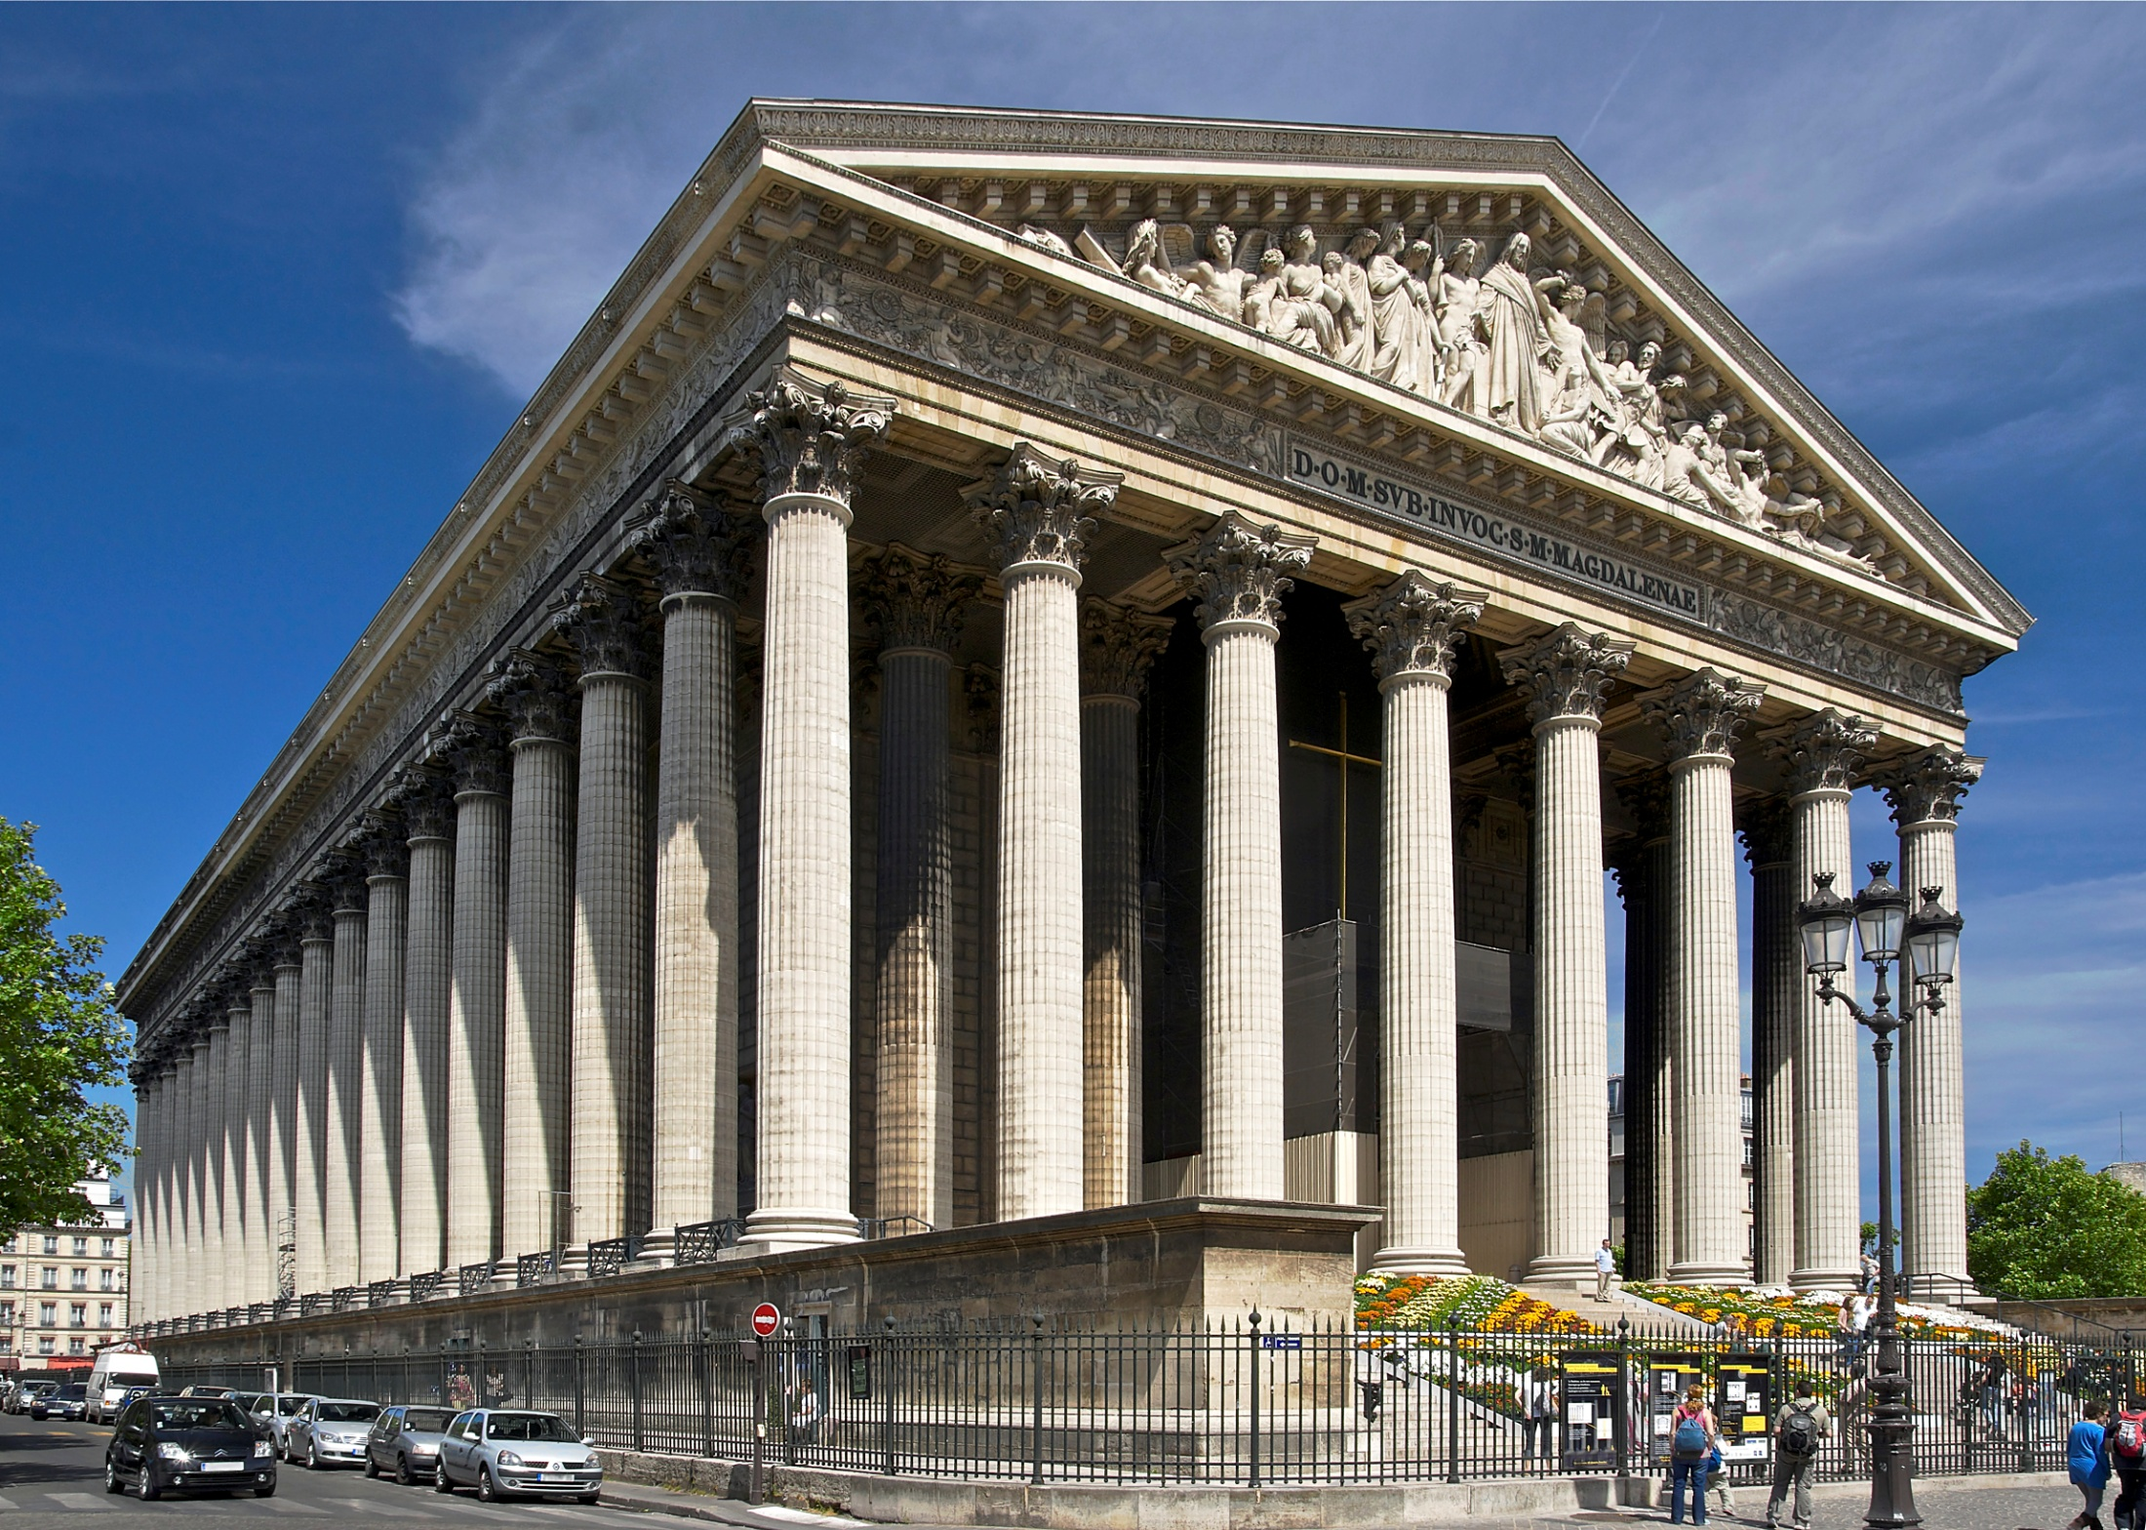
VIGNON. Iglesia de la Madeleine

Slide 4
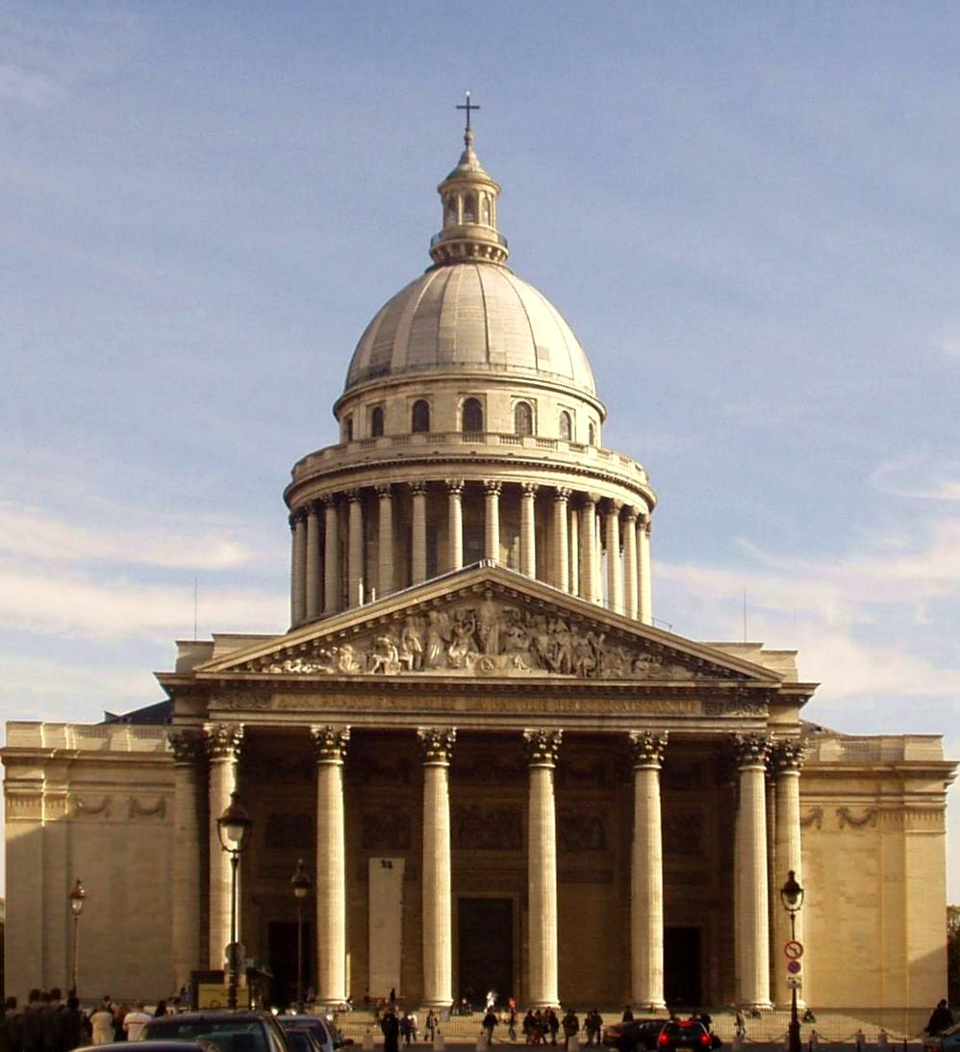
SOUFFLOT
Santa Genoveva
Panteón

Slide 5
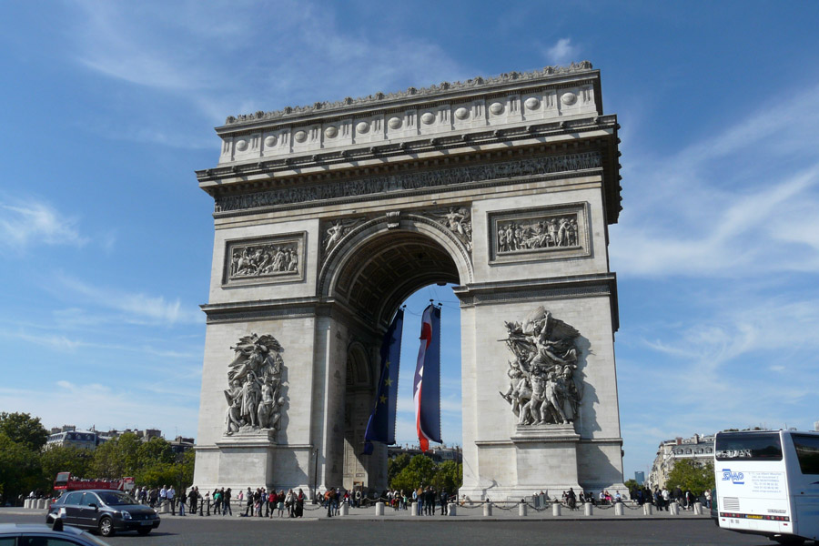
CHALGRIN. Arco de Triunfo

Slide 6
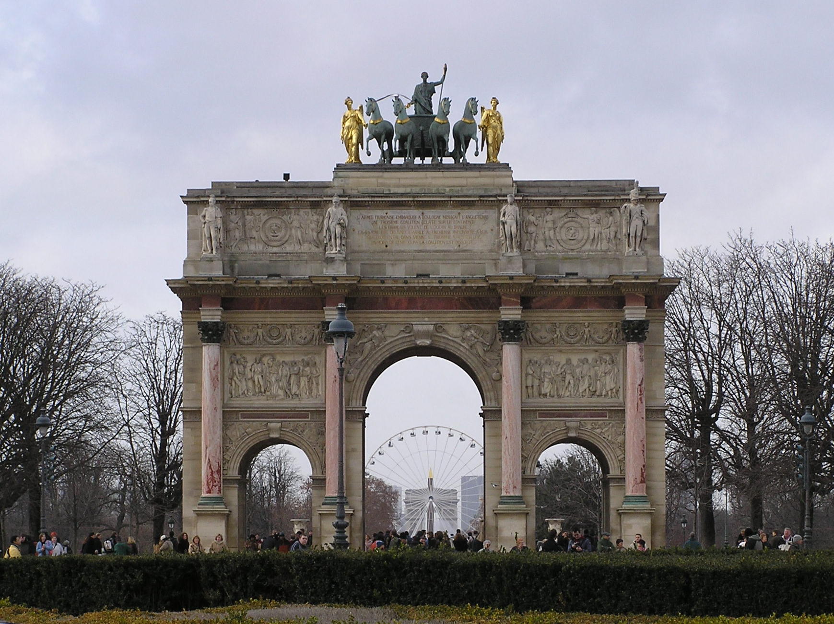
PERCIER Y FONTAINE. Arco del Carrusel

Slide 7
Columna conmemorativa.
Plaza Vendôme

Slide 8
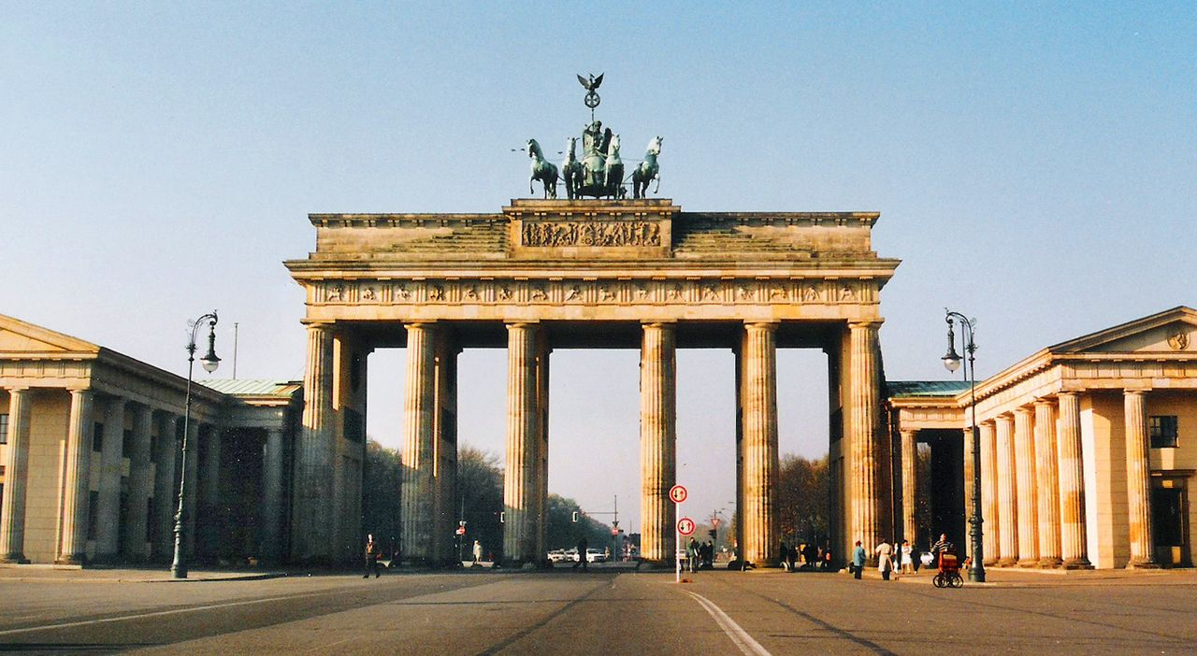
LANGHANS. Puerta de Brandemburgo

Slide 9
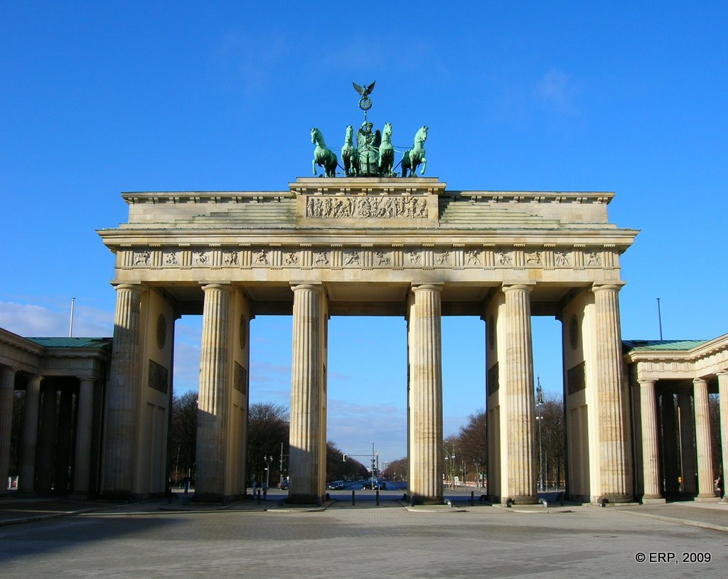

Slide 10
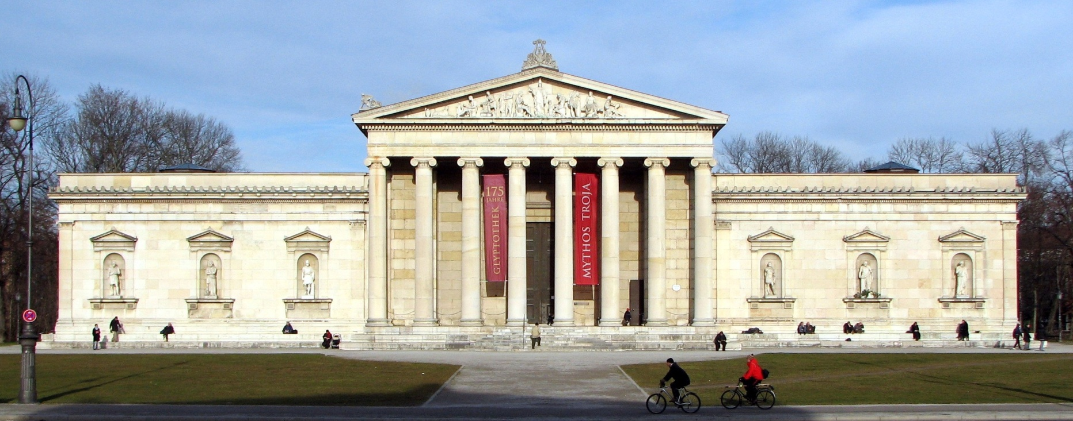

Slide 11
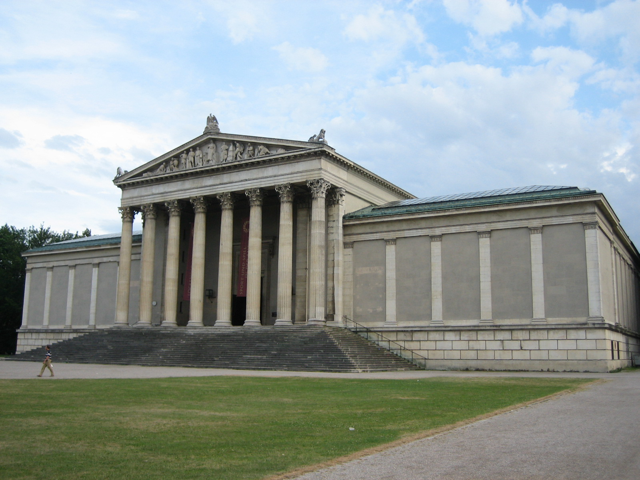

Slide 12
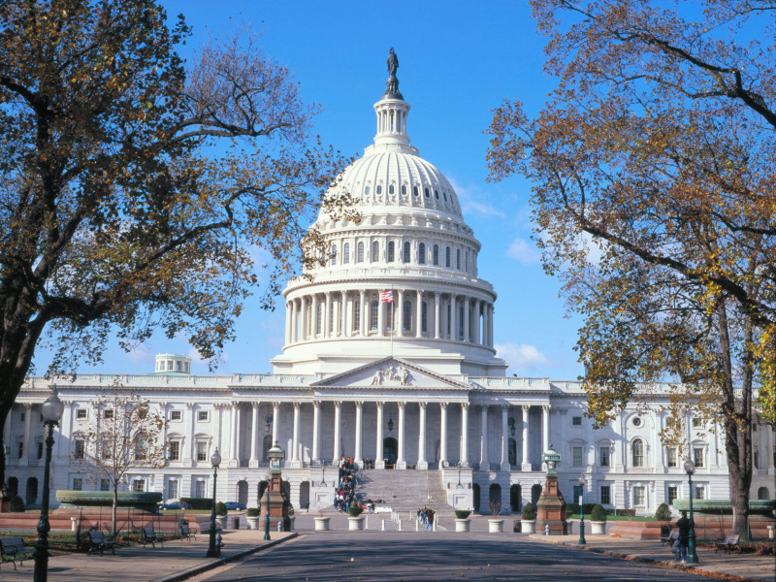
THORNTON. Capitolio de Estados Unidos

Slide 13
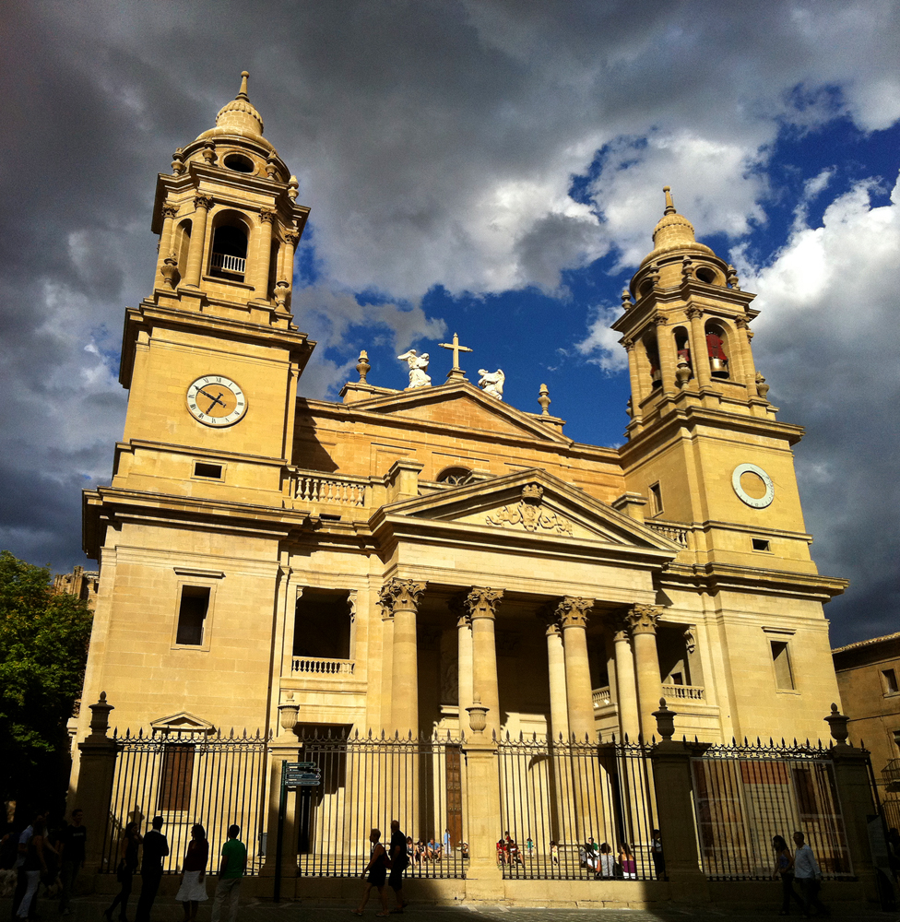
VENTURA RODRIGUEZ.
Catedral Pamplona

Slide 14
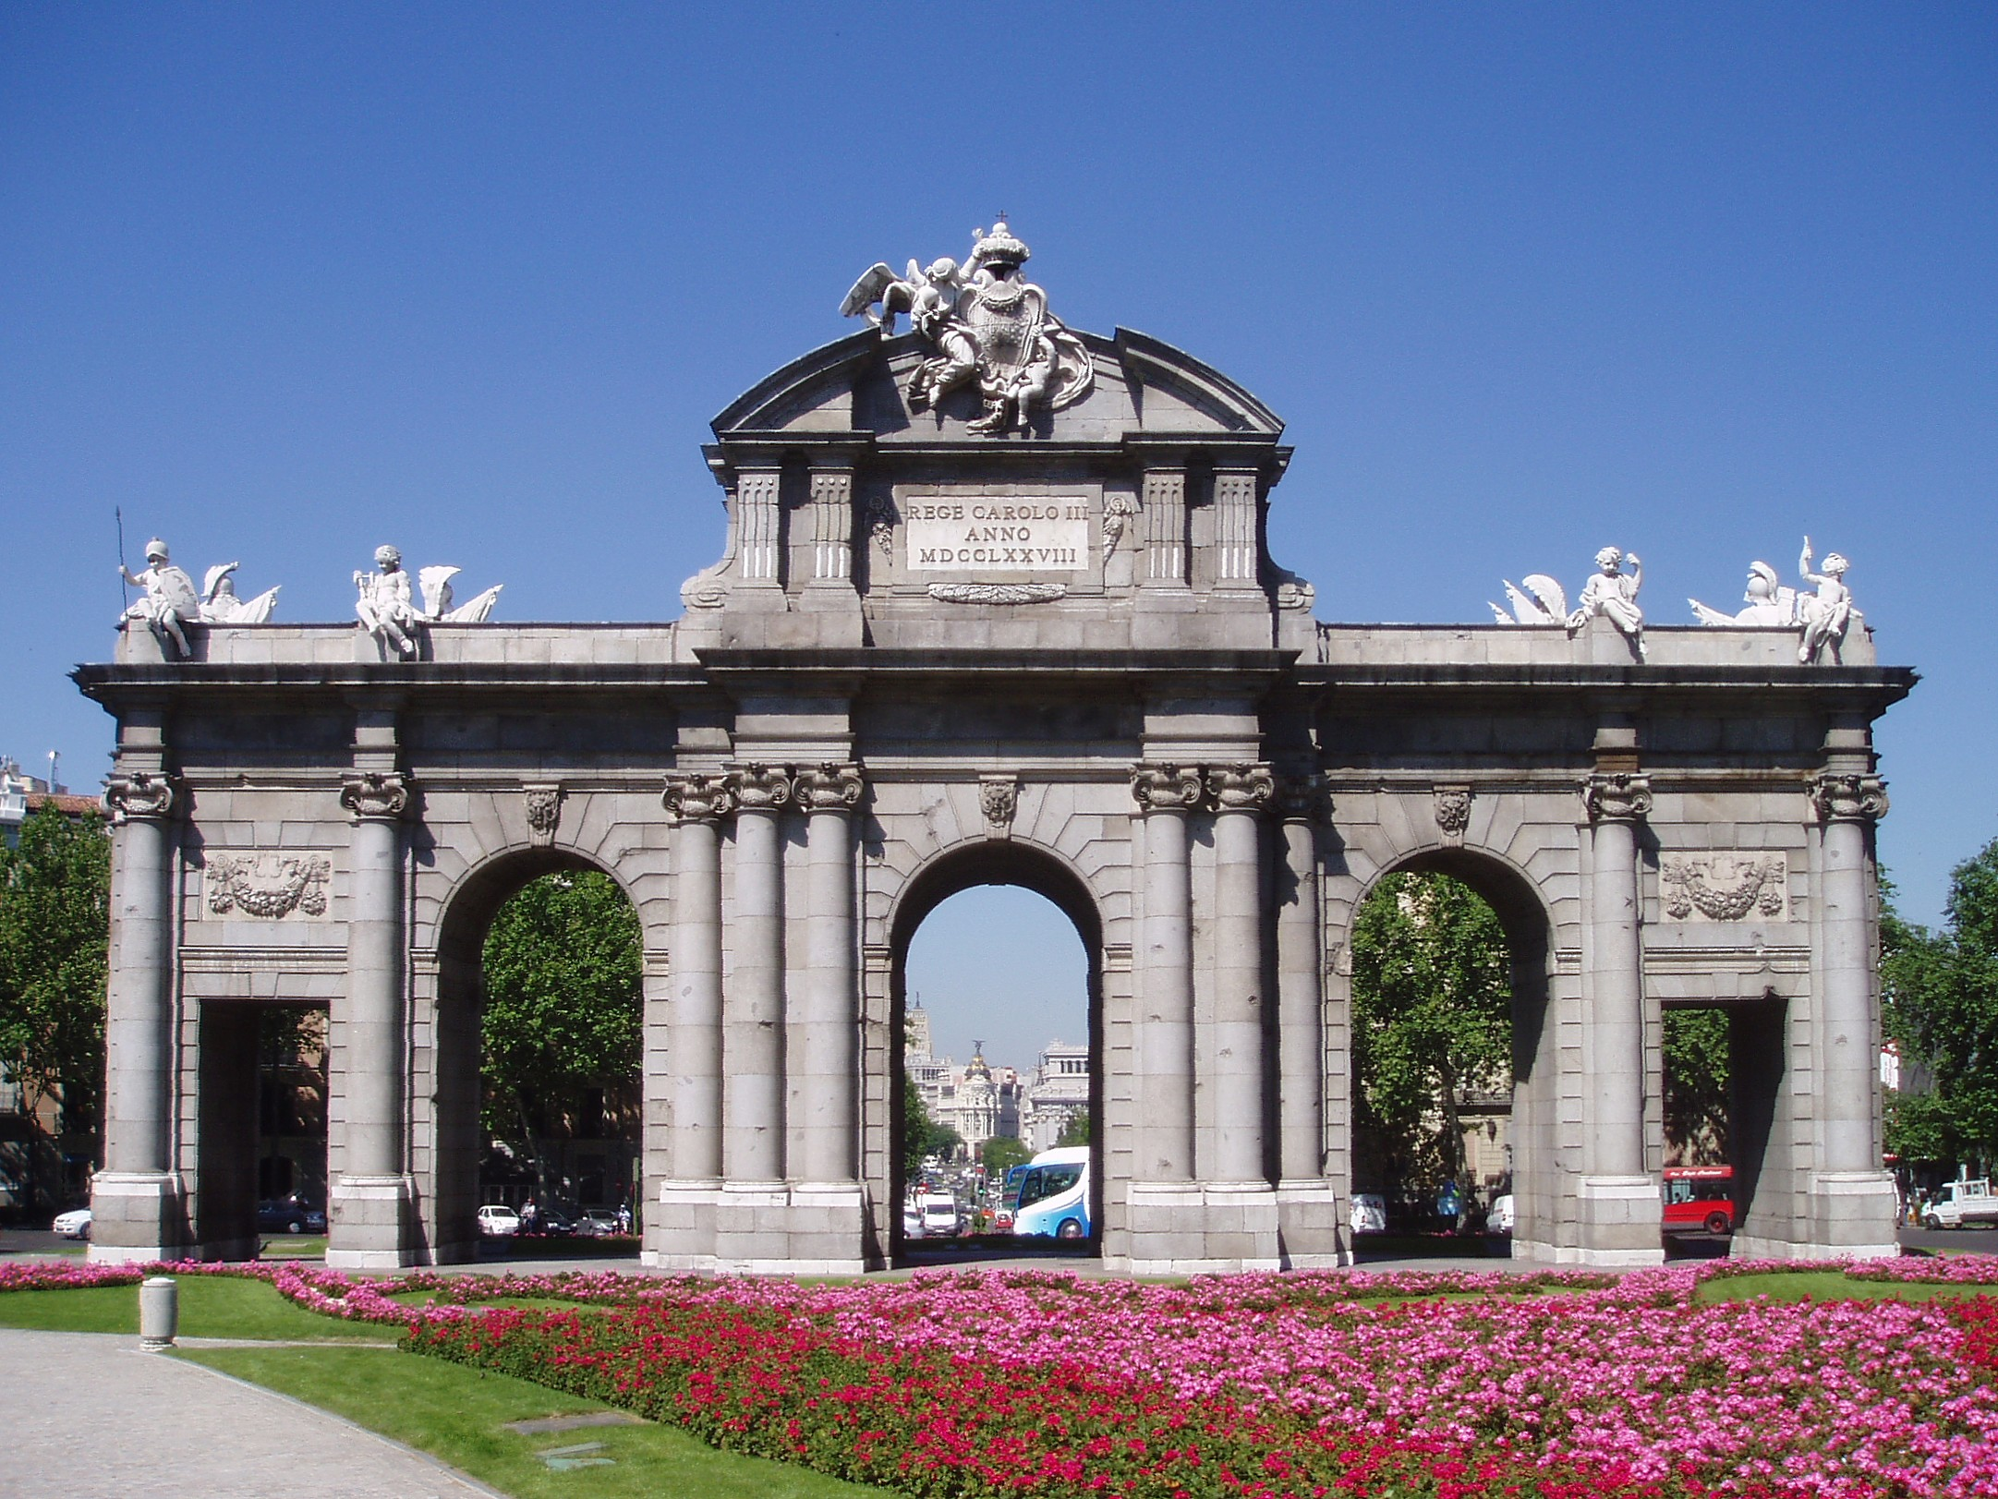
SABATINI. Puerta de Alcalá

Slide 15
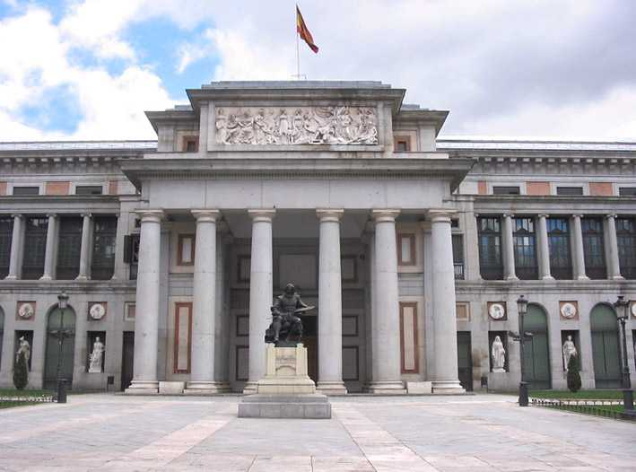

Slide 16
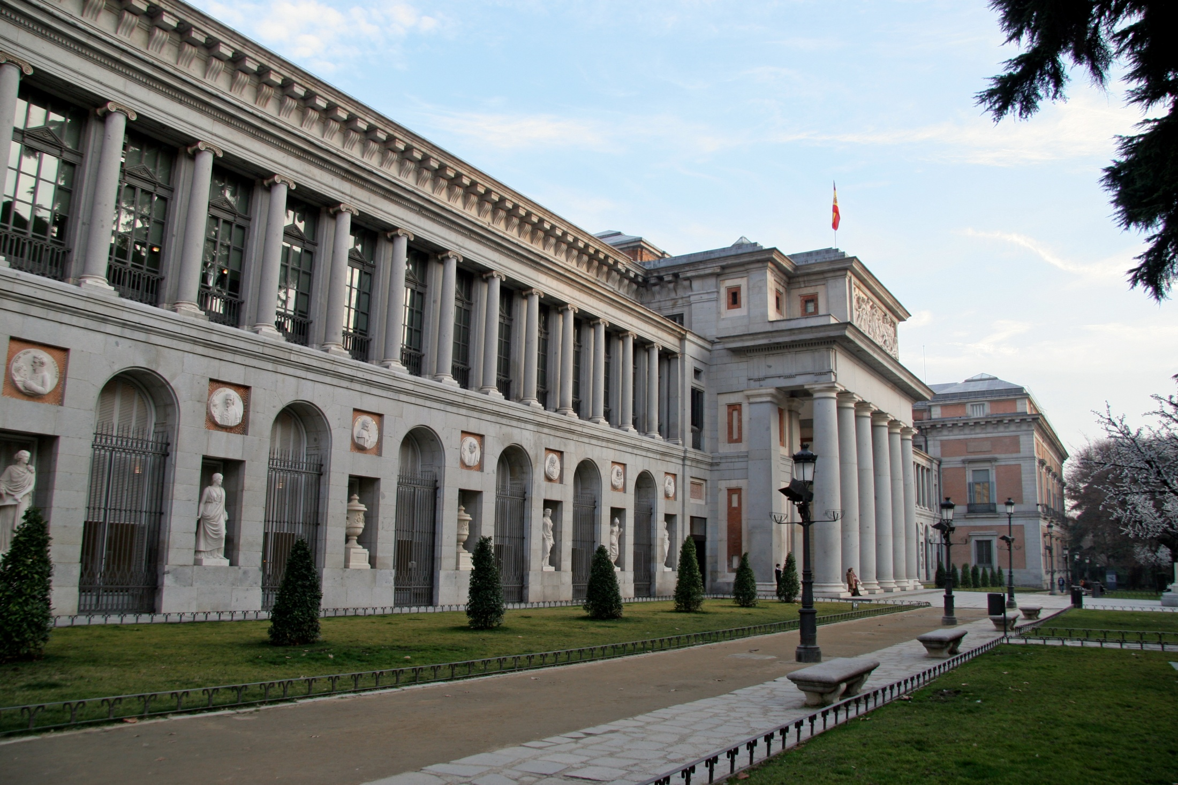

Slide 17
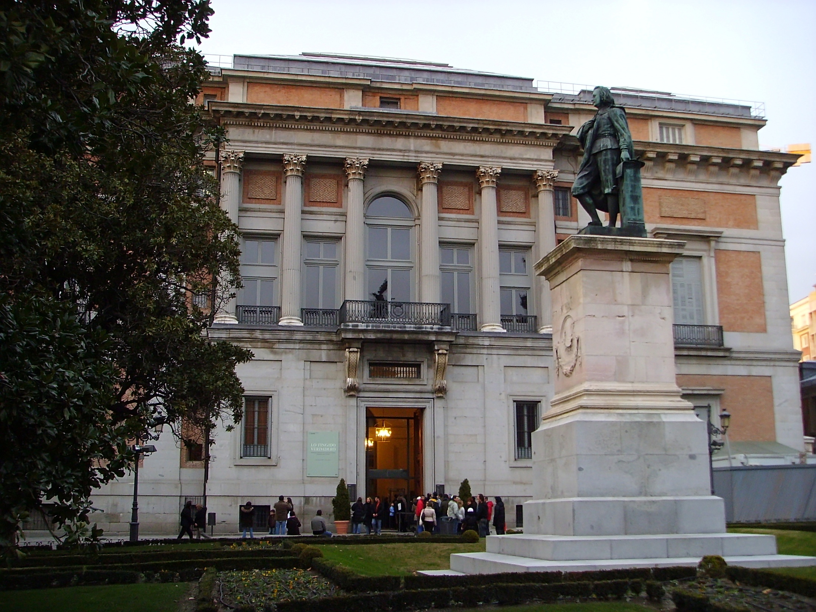

Slide 19
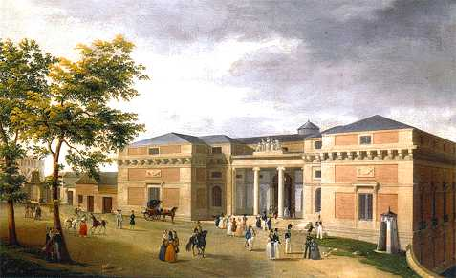

Slide 20
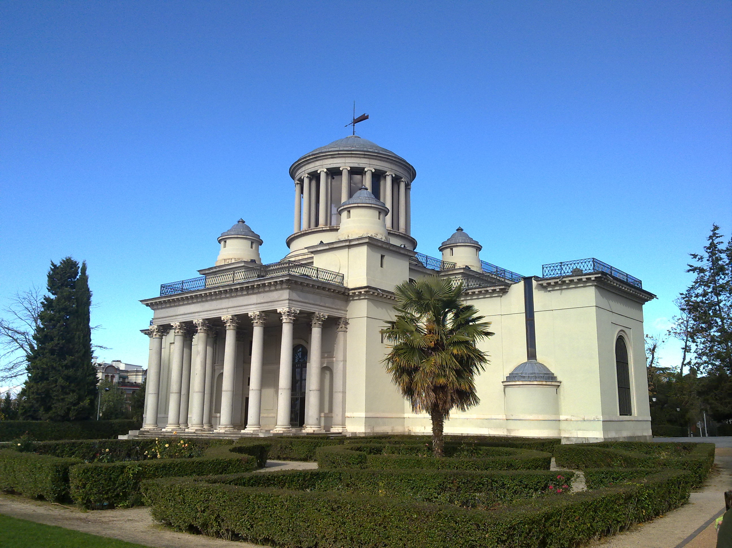
Juan de VILLANUEVA. Observatorio Astronómico

Slide 21
ESCULTURA

Slide 22
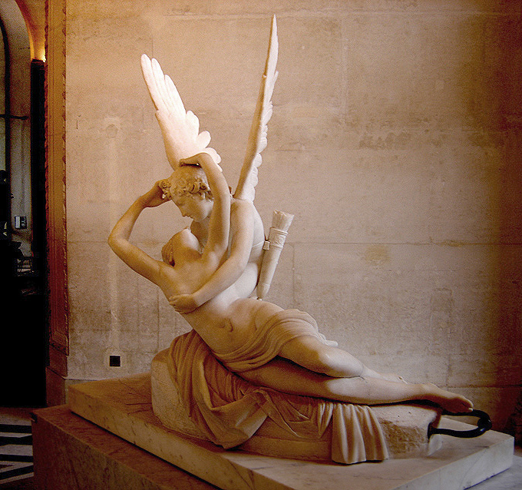
CANOVA
Eros y Psique

Slide 23
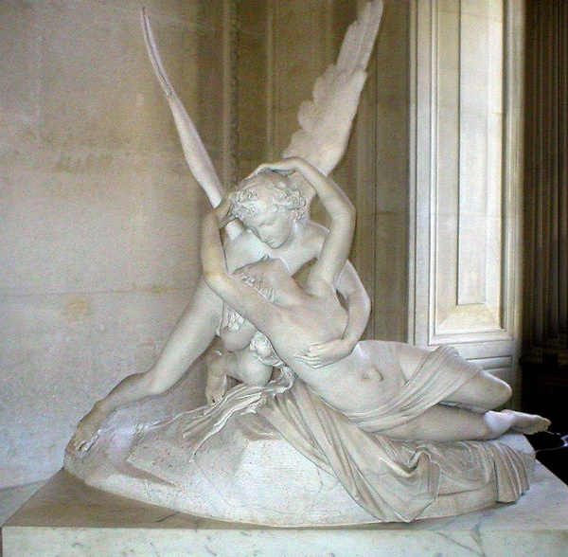

Slide 24
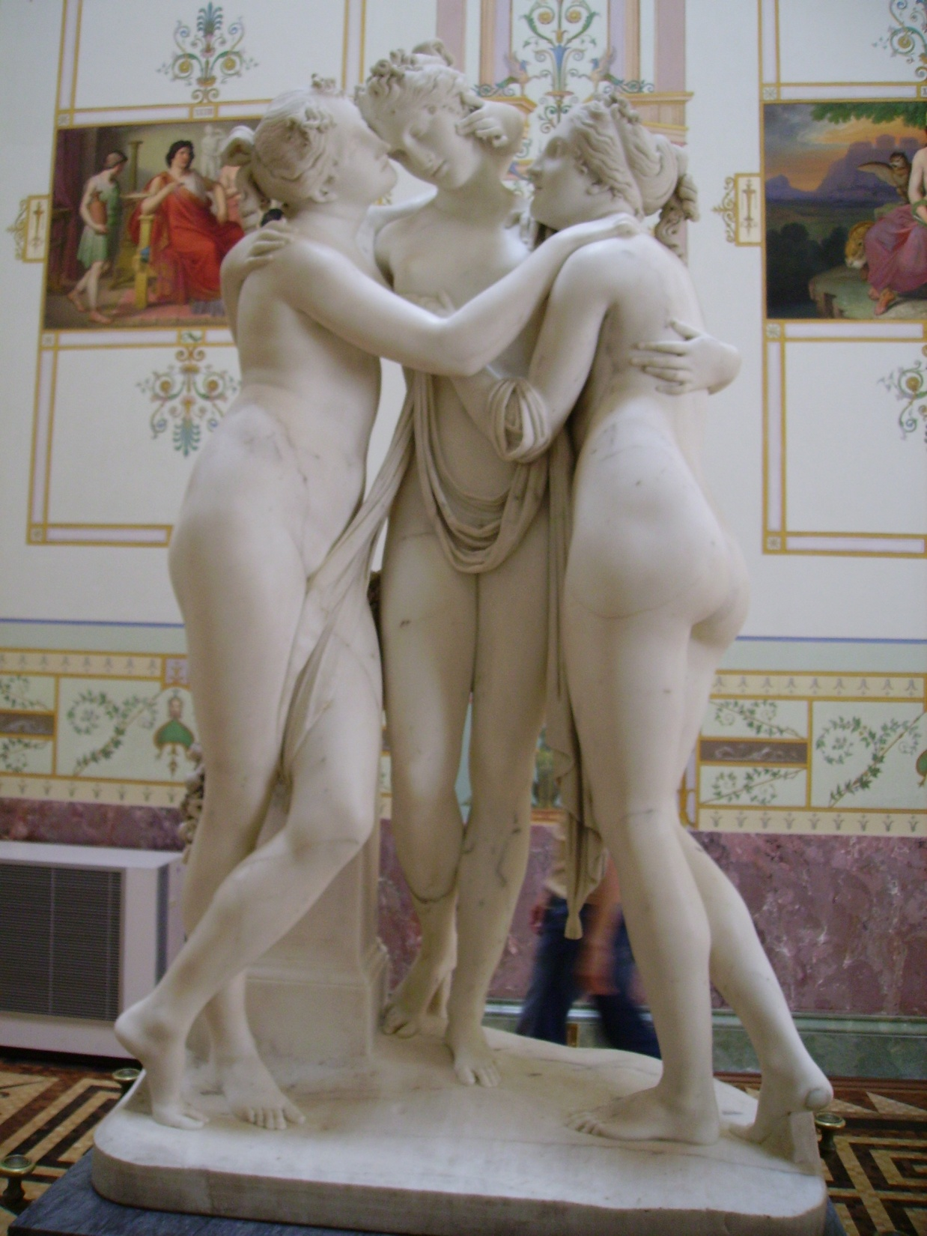
Las Tres Gracias

Slide 25
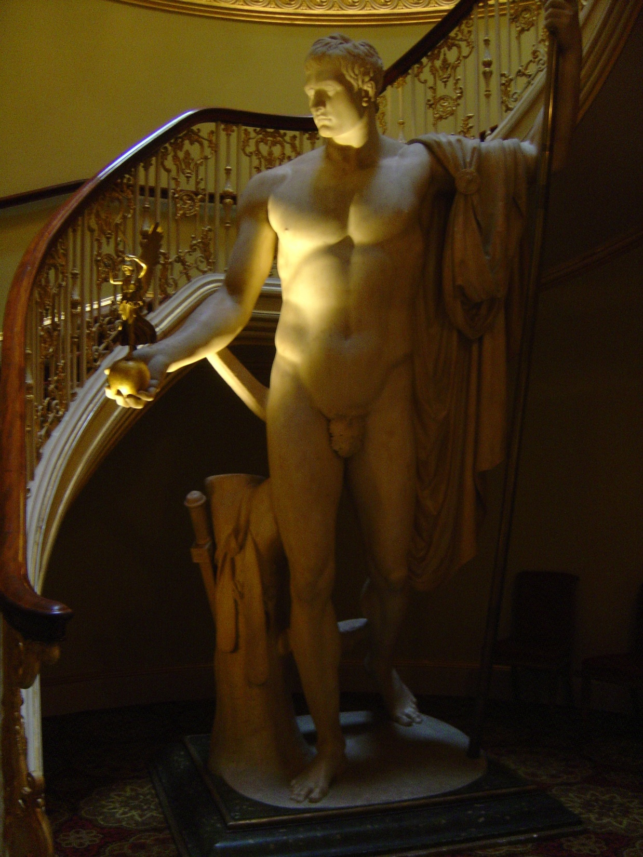
Napoleón como emperador

Slide 26
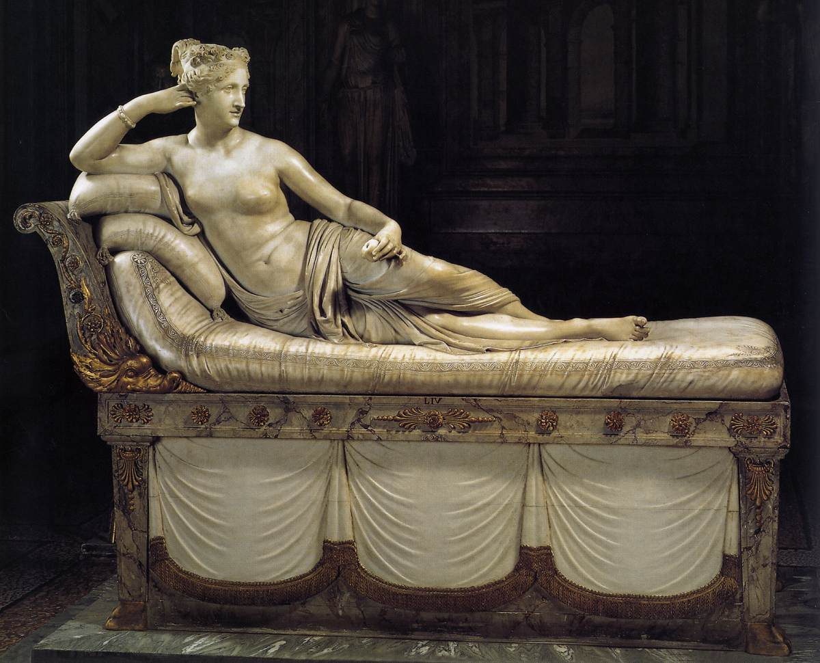
Paulina Bonaparte

Slide 27
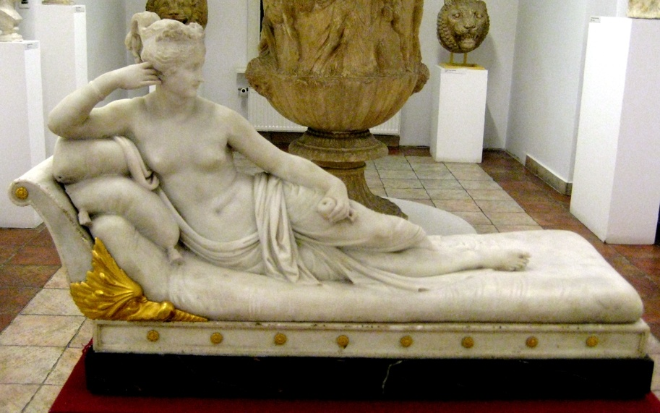
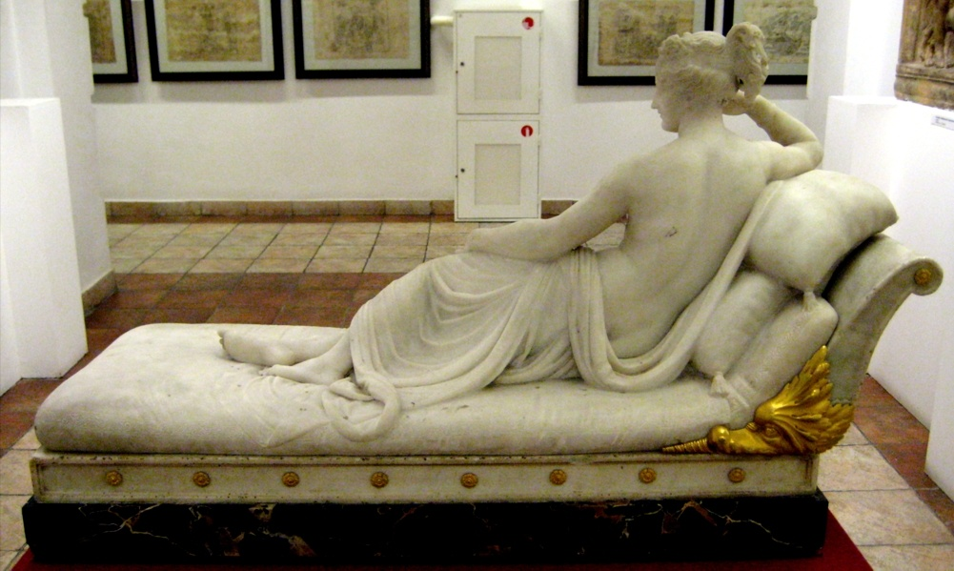

Slide 28
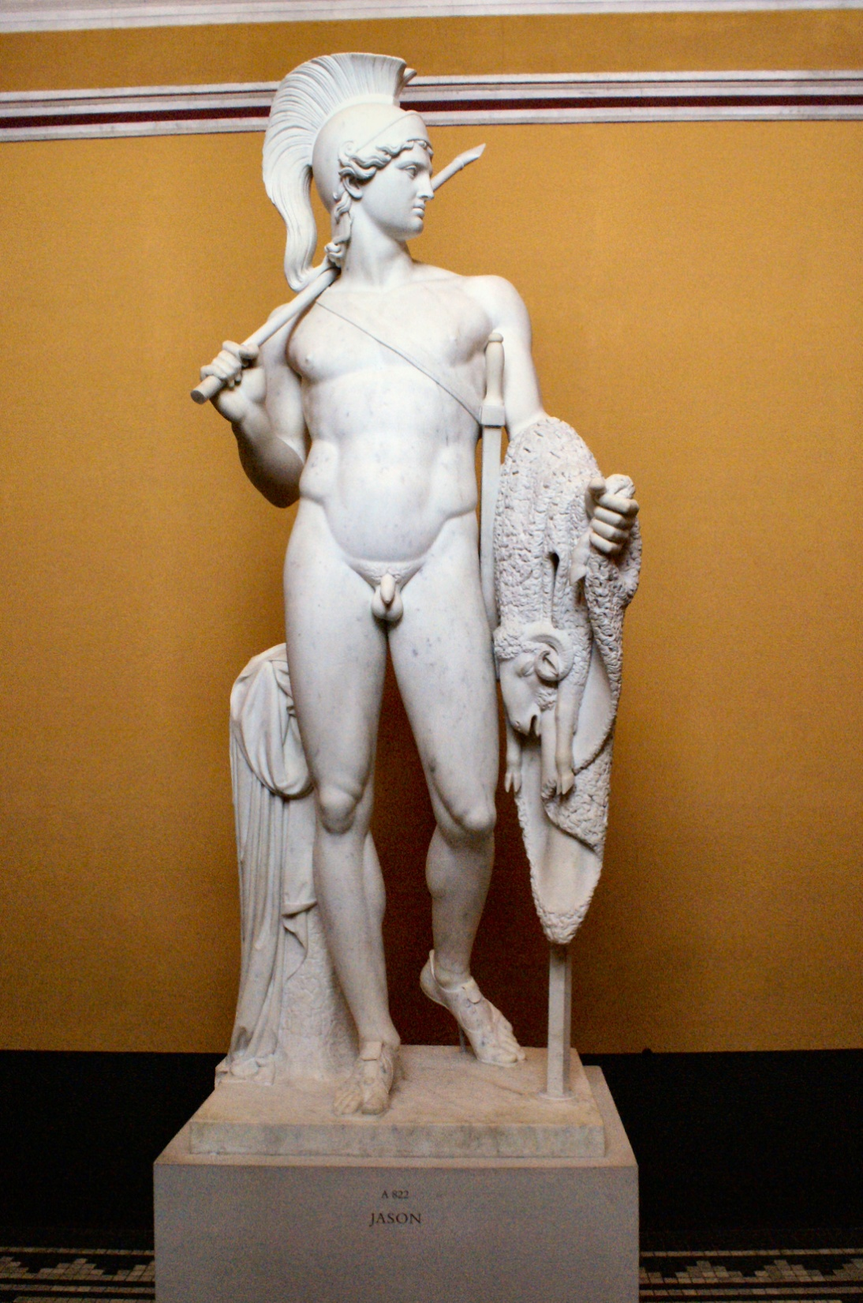
Thorwaldsen
Jasón con el vellocino de oro

Slide 29
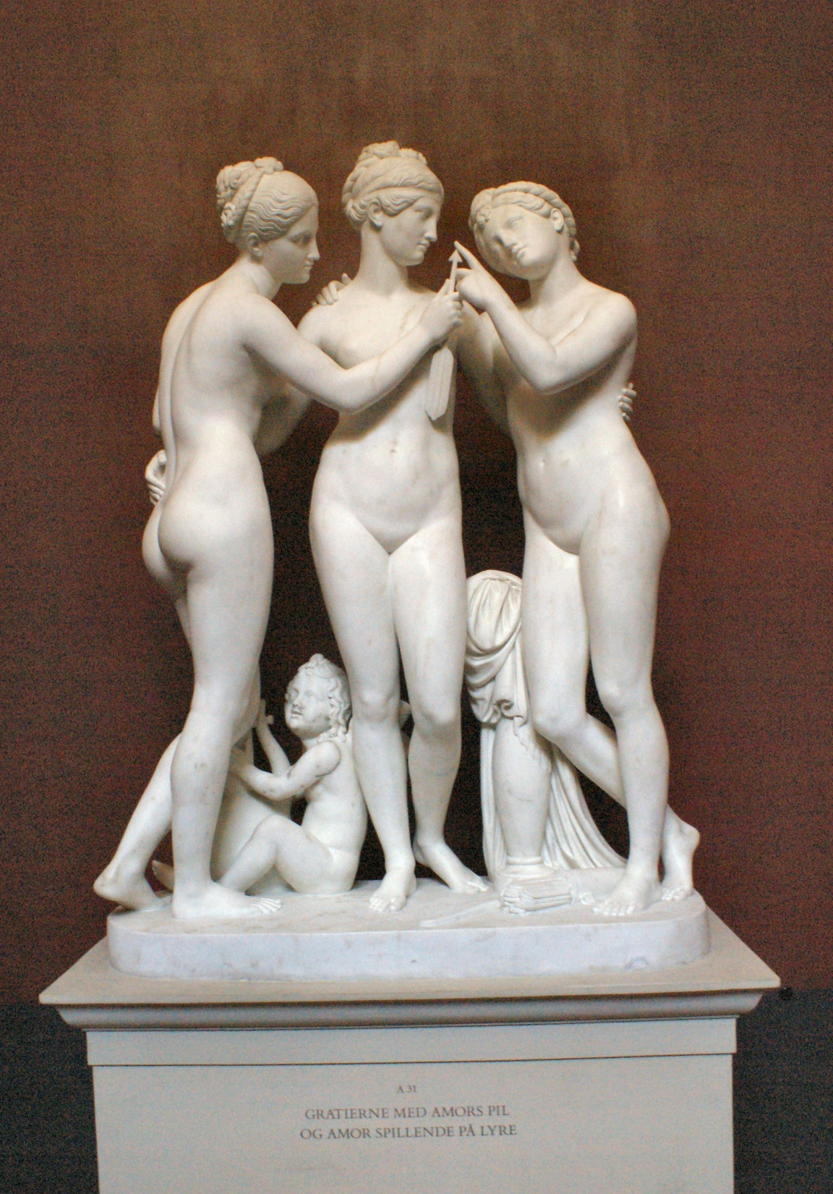
Las tres Gracias

Slide 30
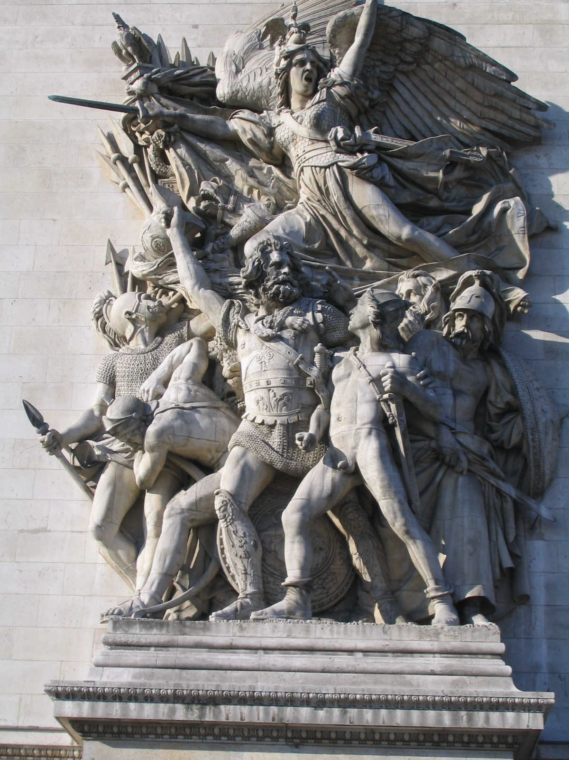
Rude
La Marsellesa
Arco de triunfo

Slide 31
pintura

Slide 32
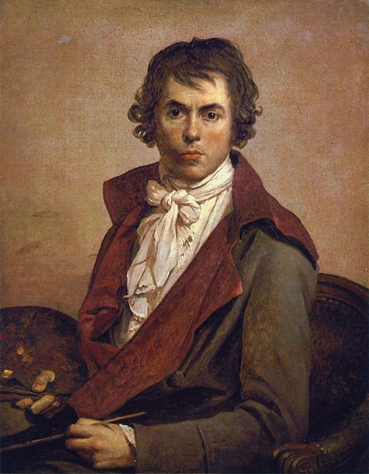
Jacques-louis david 1748-1828

Slide 33
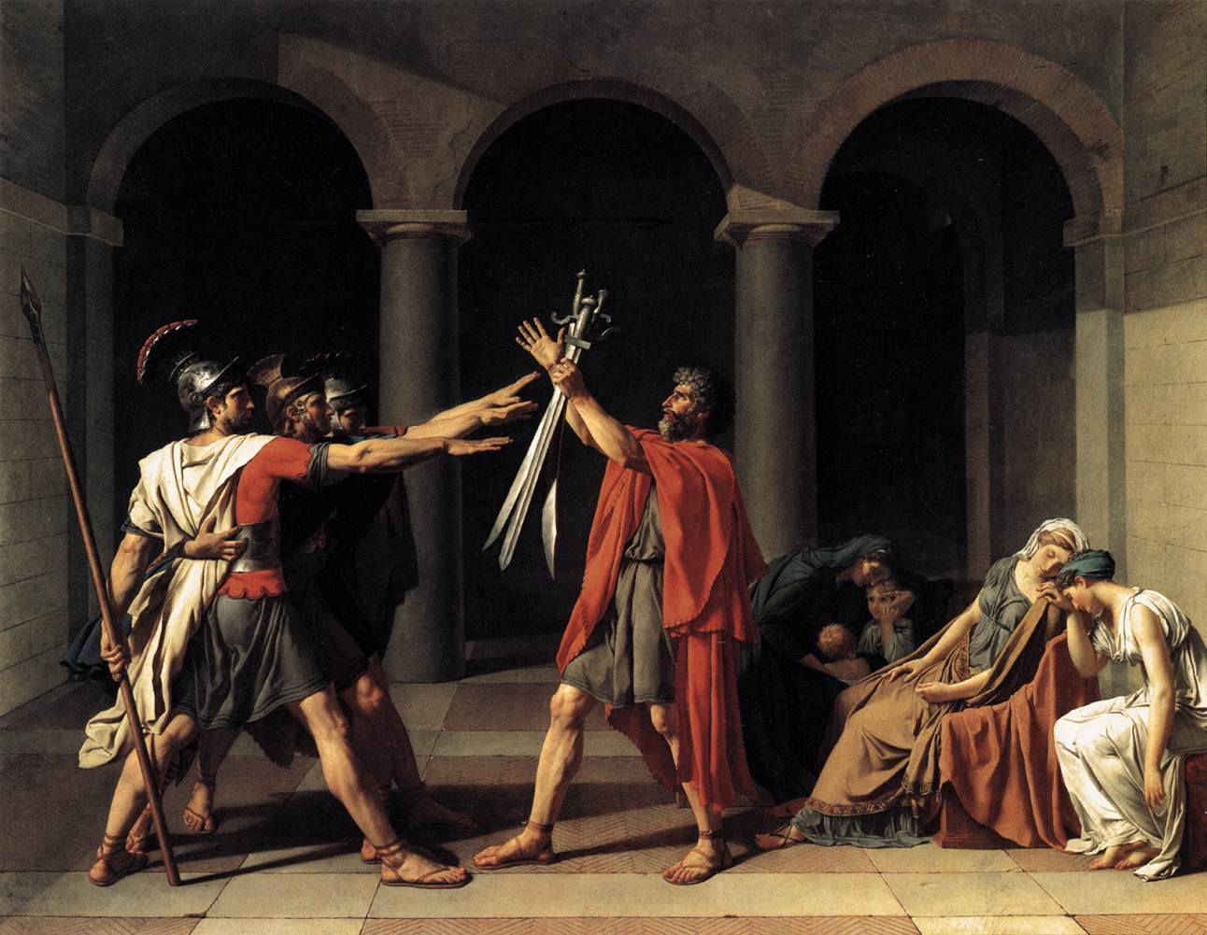
El juramento de los Horacios

Slide 34
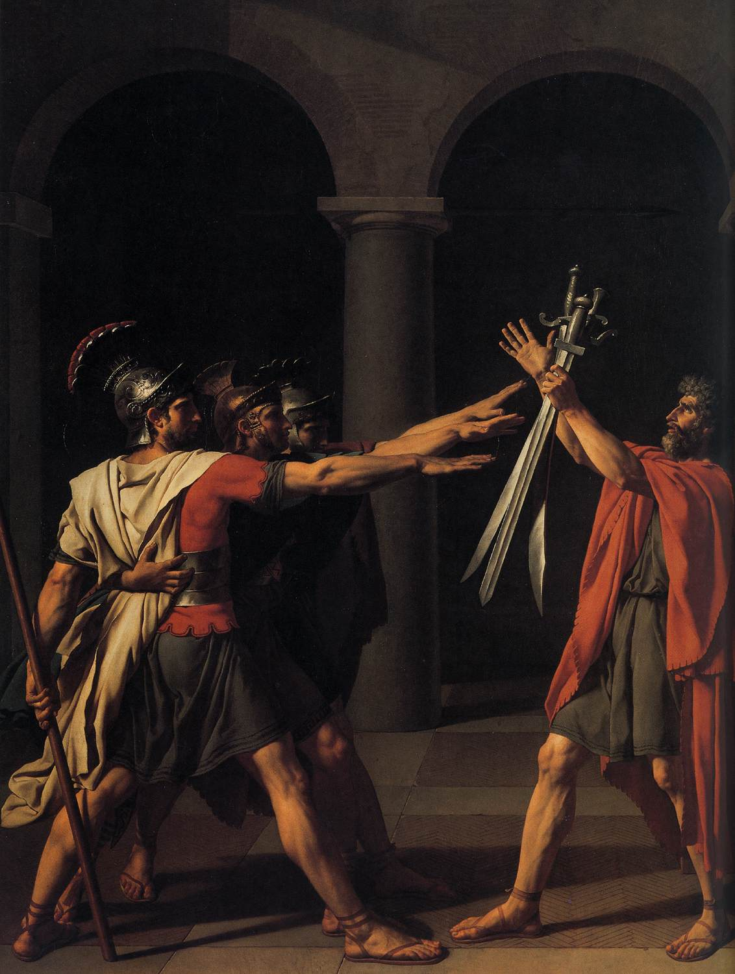

Slide 35
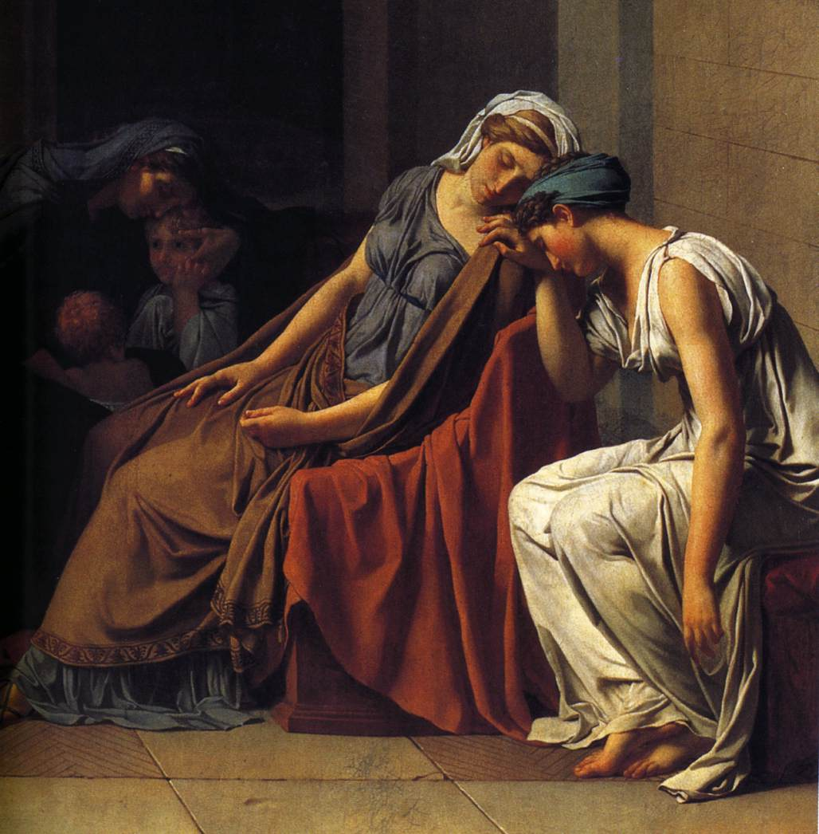

Slide 36
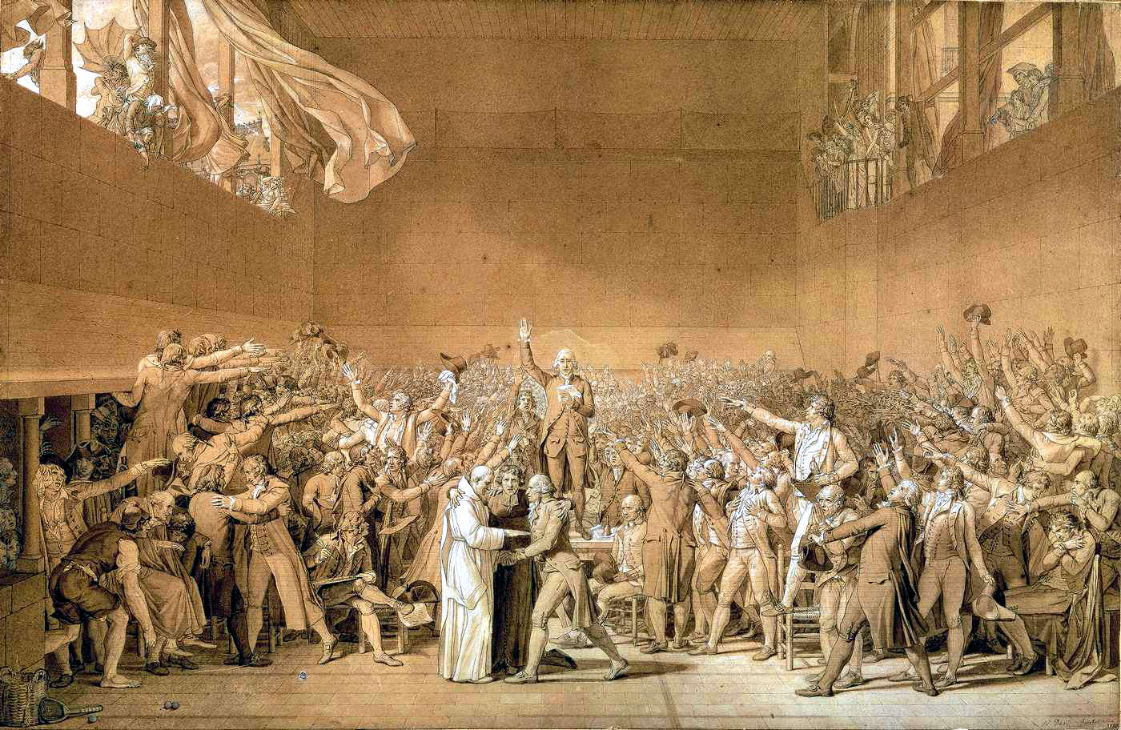
El juramento de la sala del Juego de Pelota

Slide 37
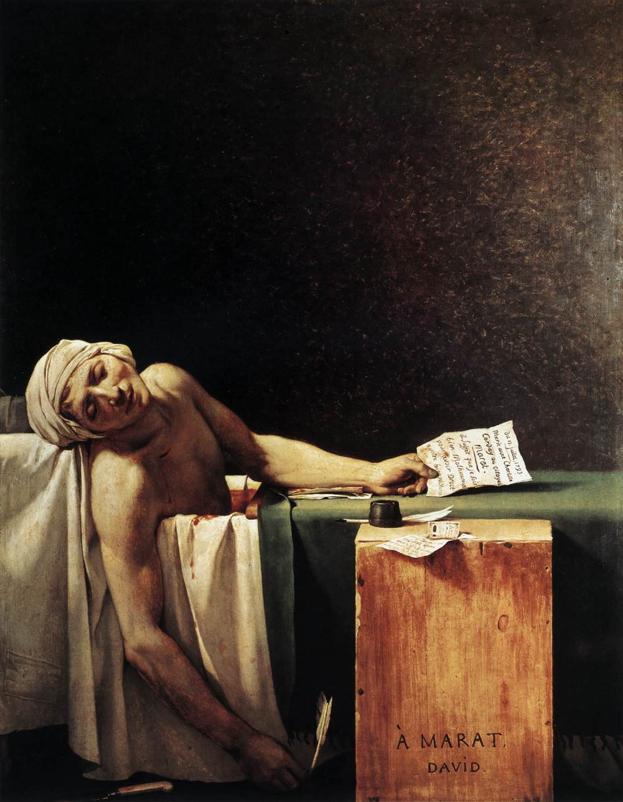
La muerte de Marat

Slide 38
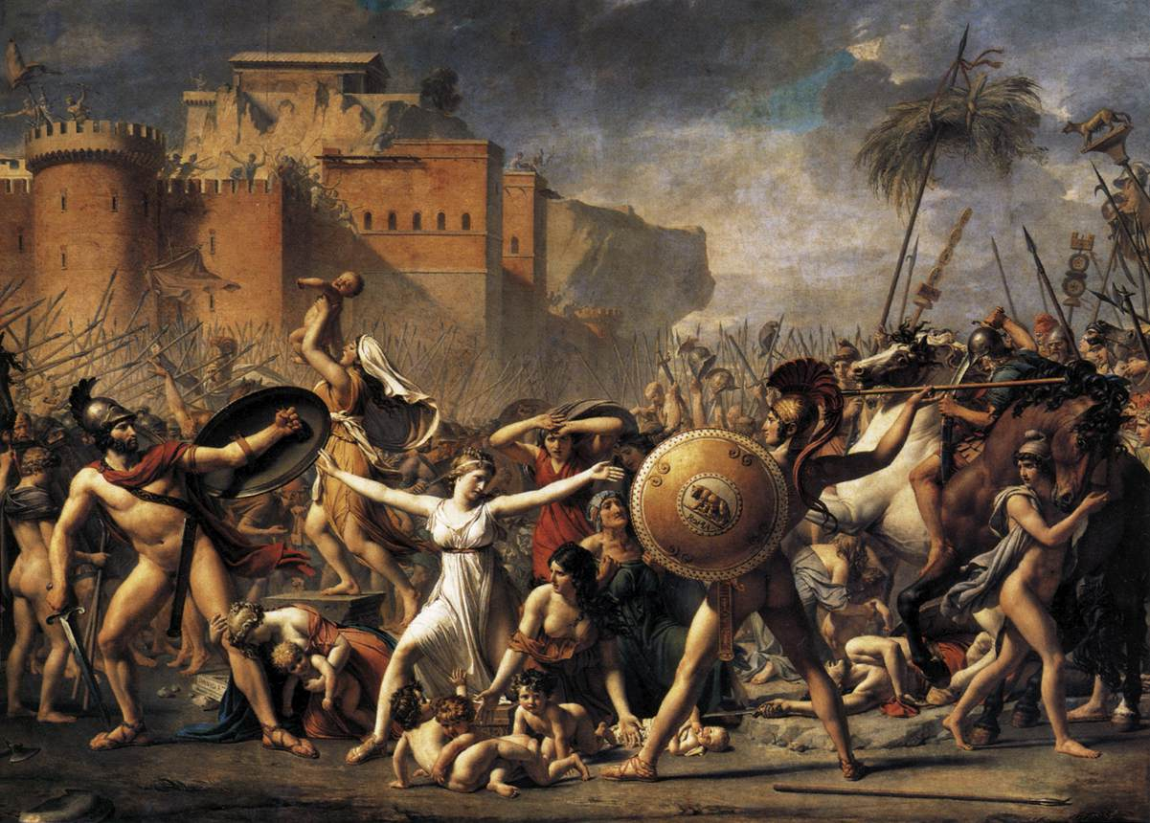
El rapto de las sabinas

Slide 39
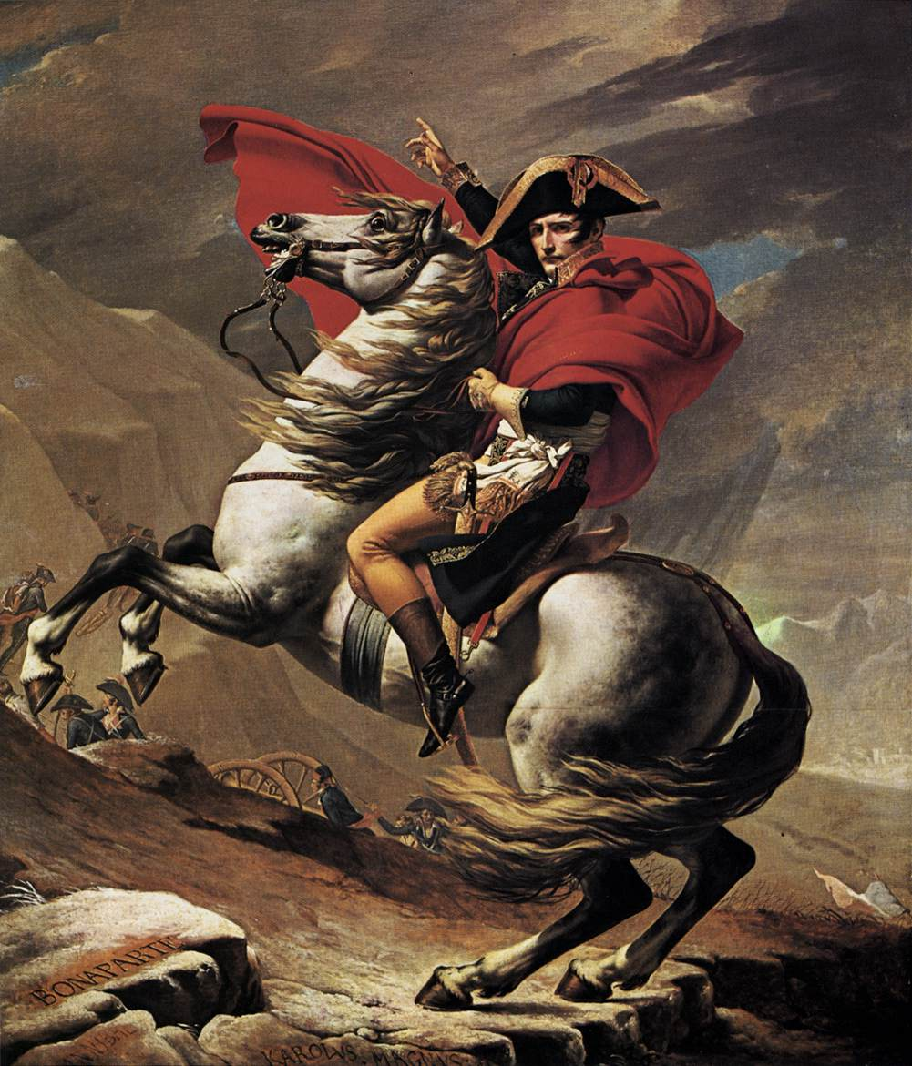
Napoleón cruzando los Alpes

Slide 40
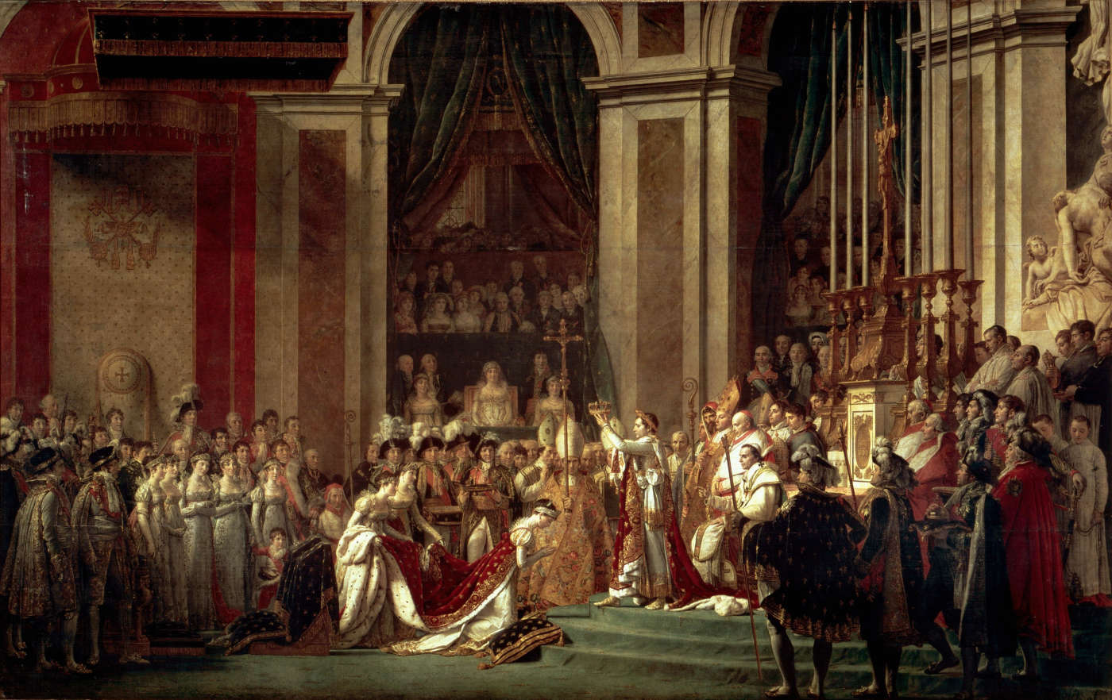
La consagración del Emperador

Slide 41
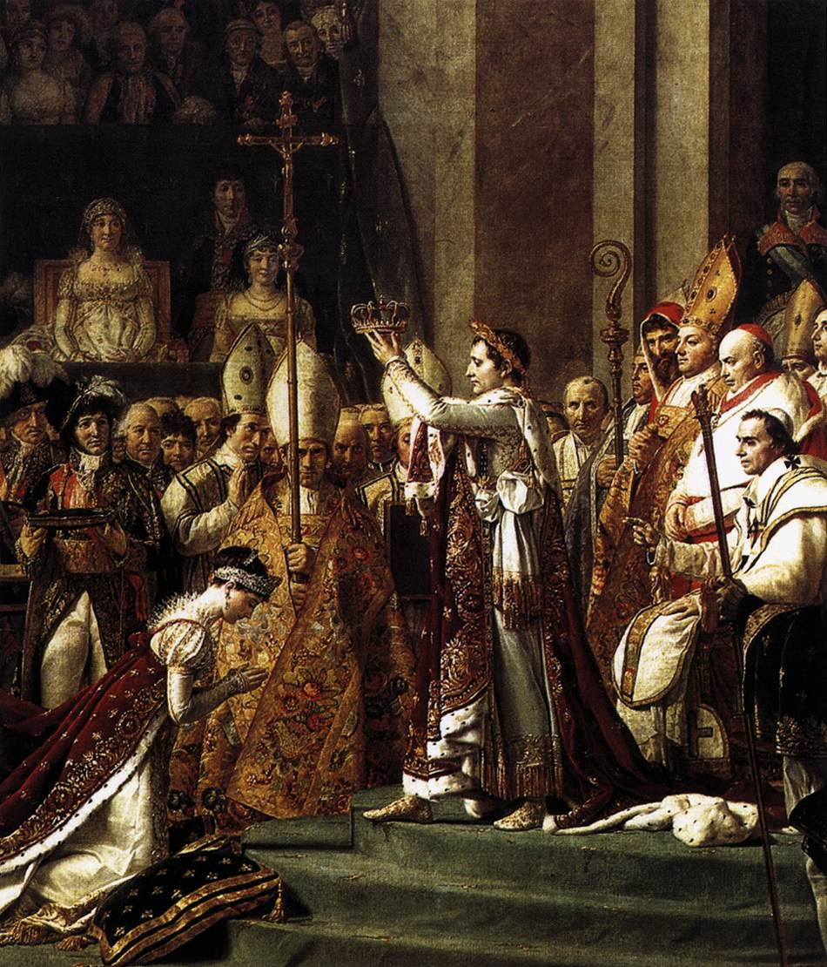

Slide 42
Ingres 1780-1867

Slide 43
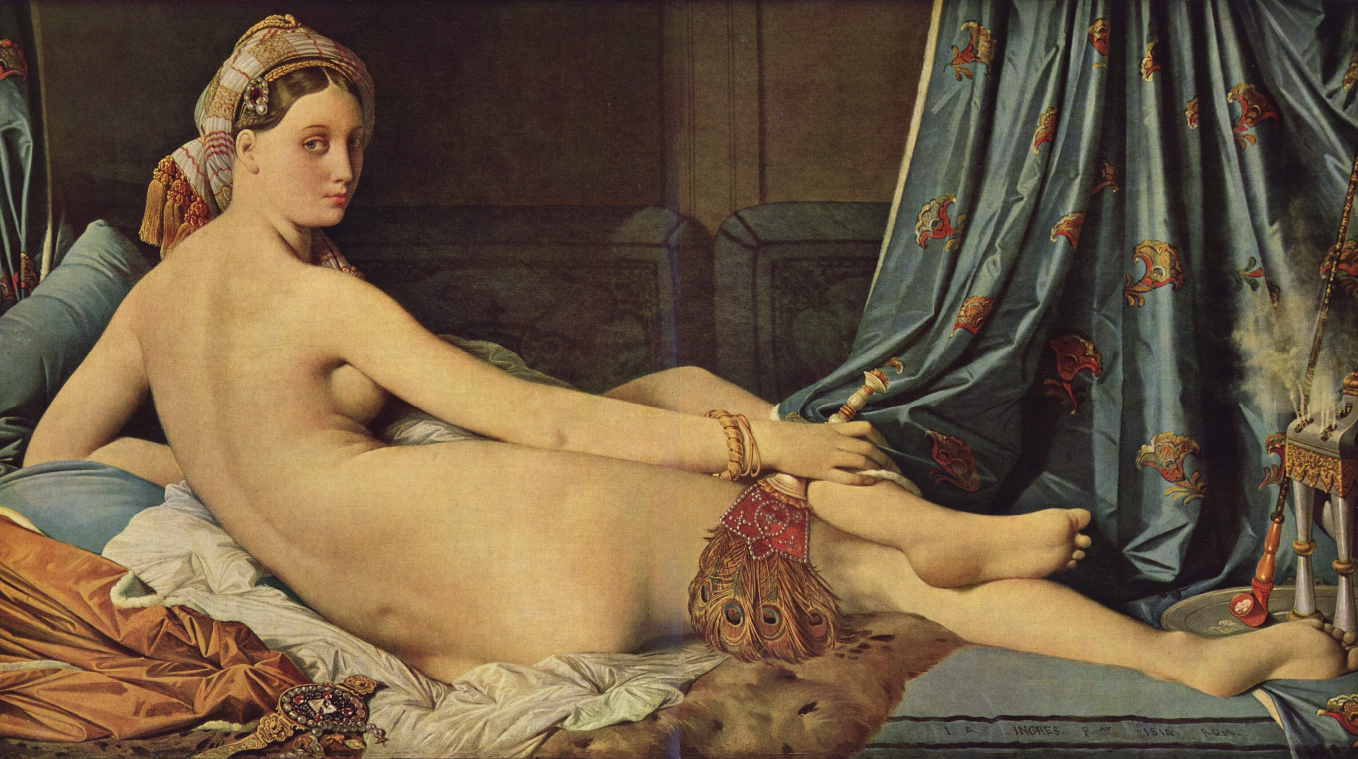
La gran Odalisca

Slide 44
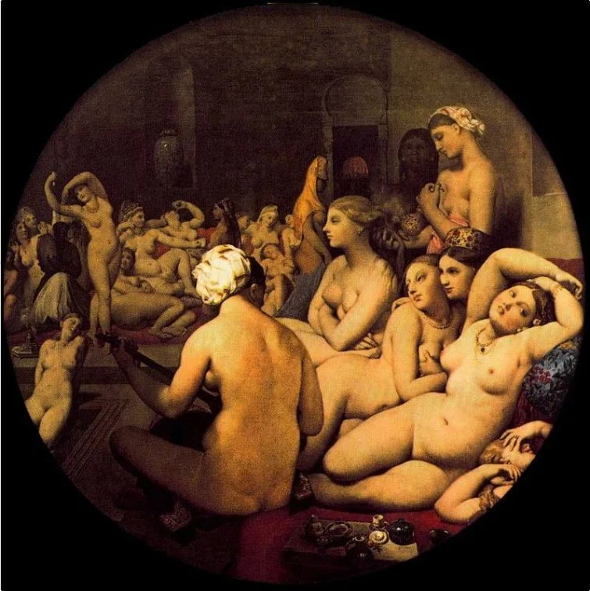

Slide 45
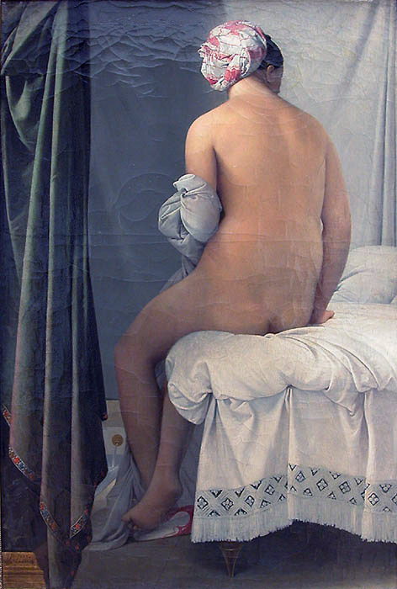
La bañista de Valpincon

Slide 46
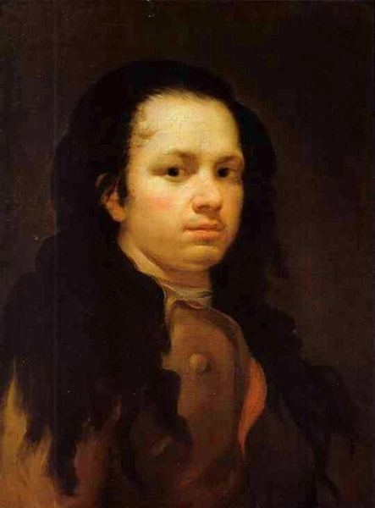
FRANCISCO DE GOYA 1746-1828

Slide 47
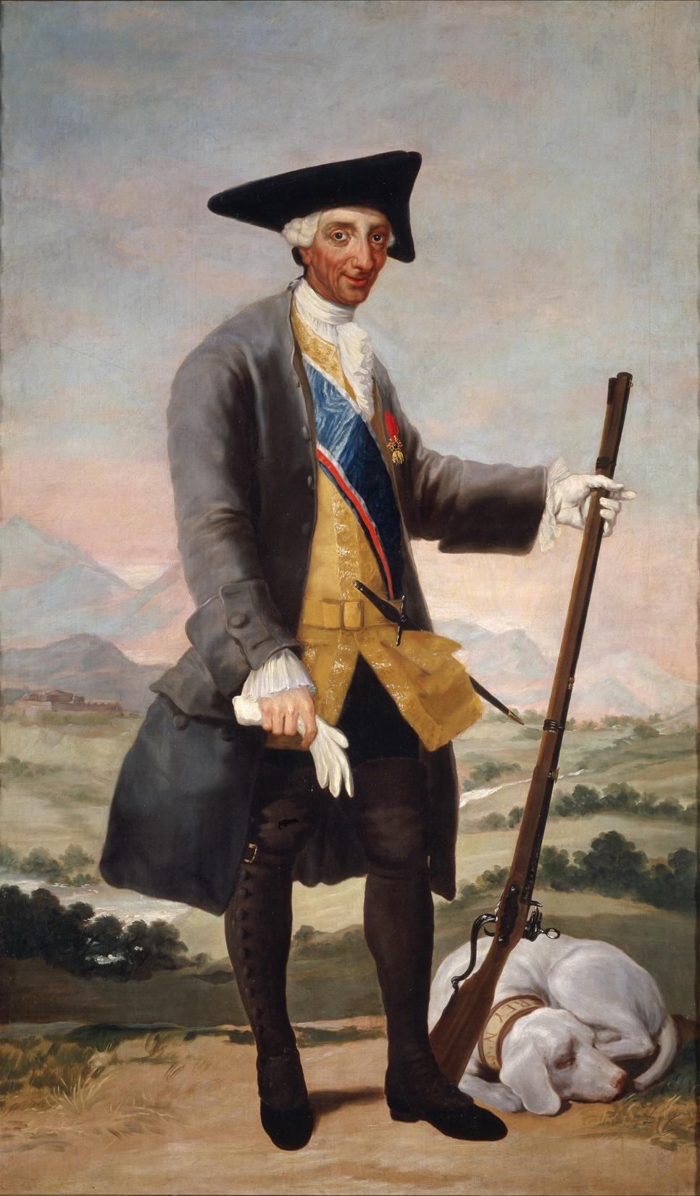

Slide 48
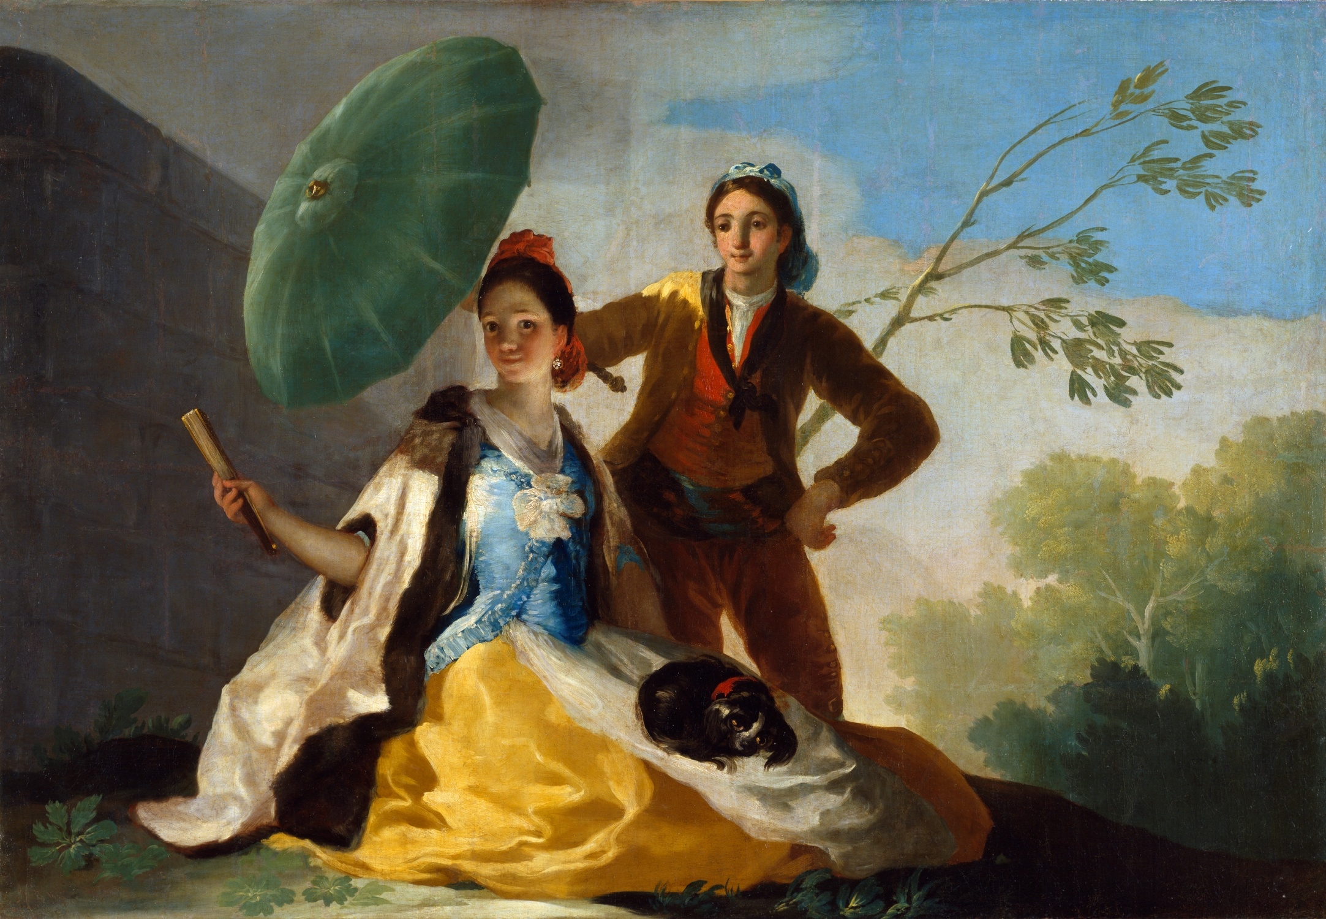

Slide 49
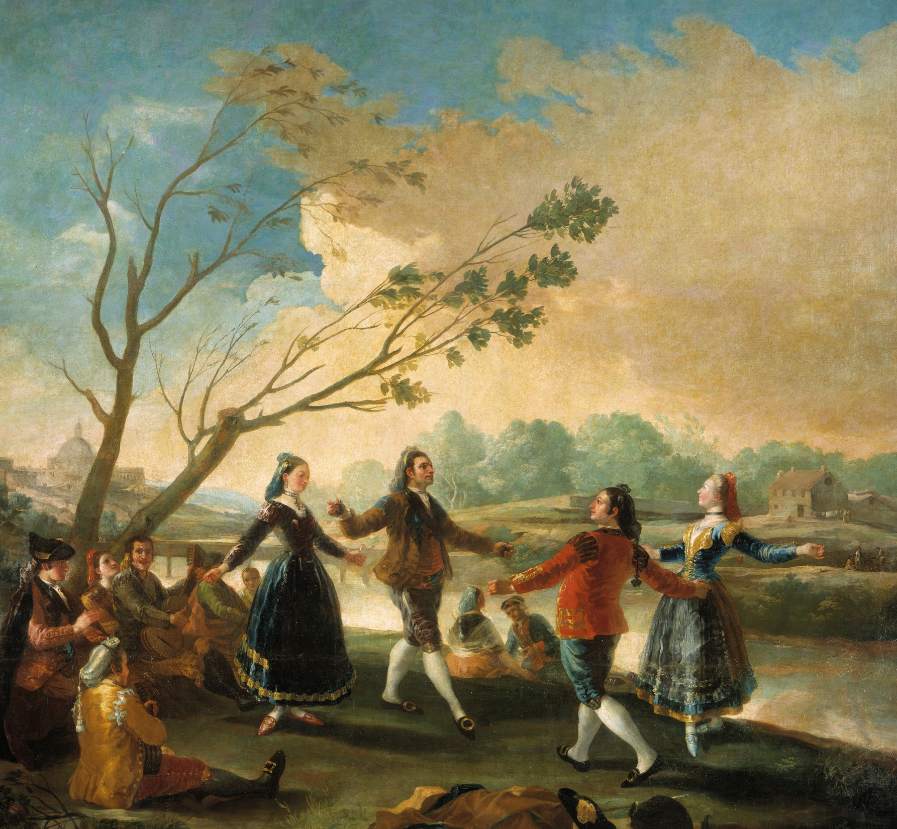

Slide 50
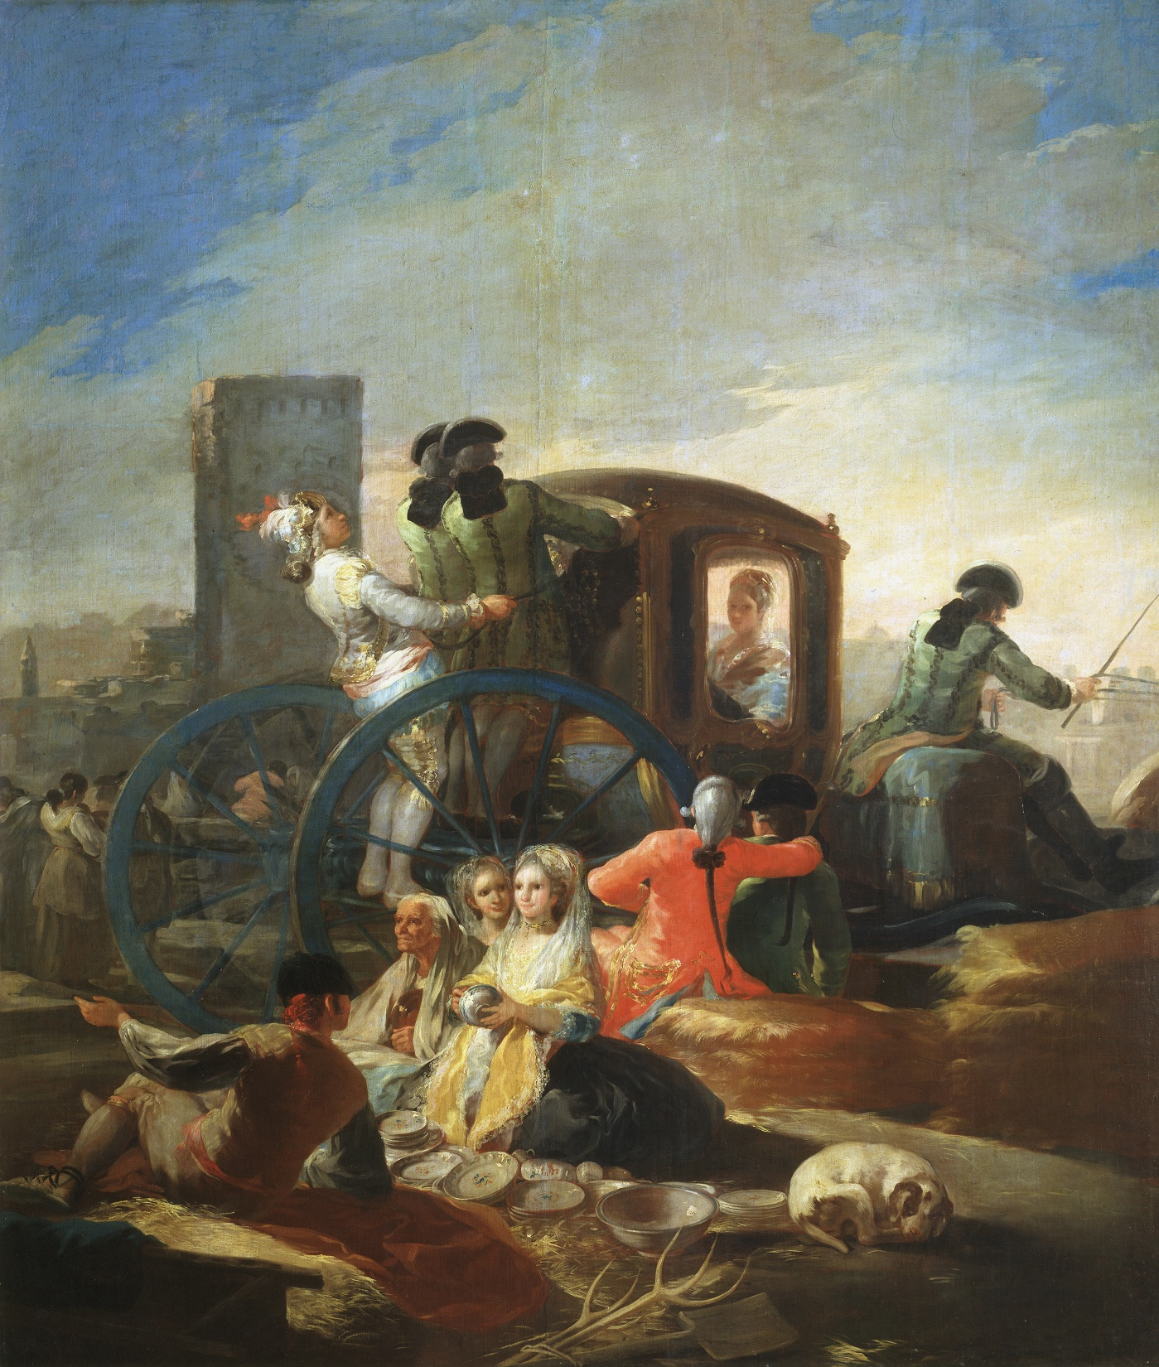

Slide 51
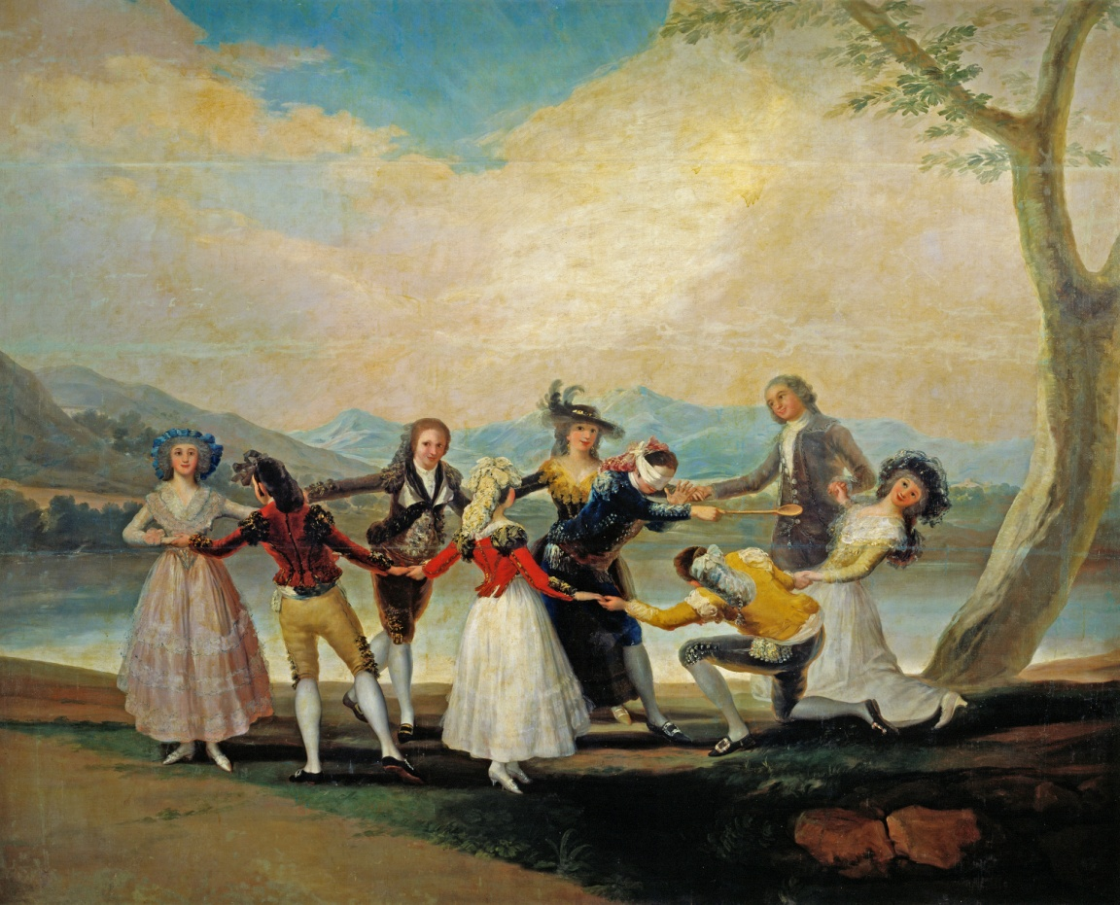
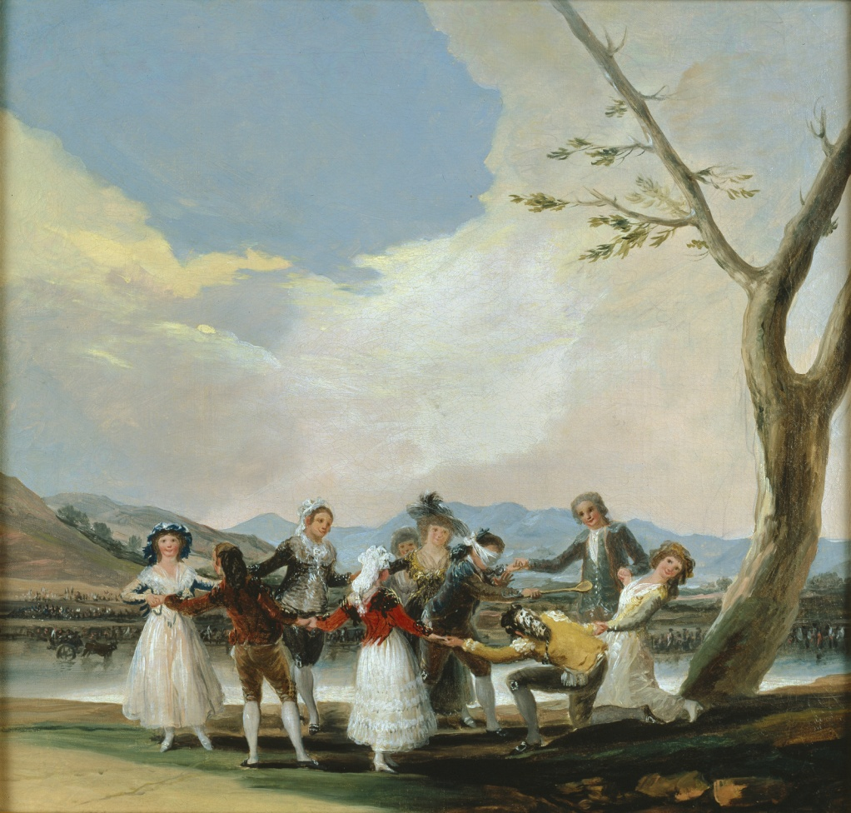

Slide 52
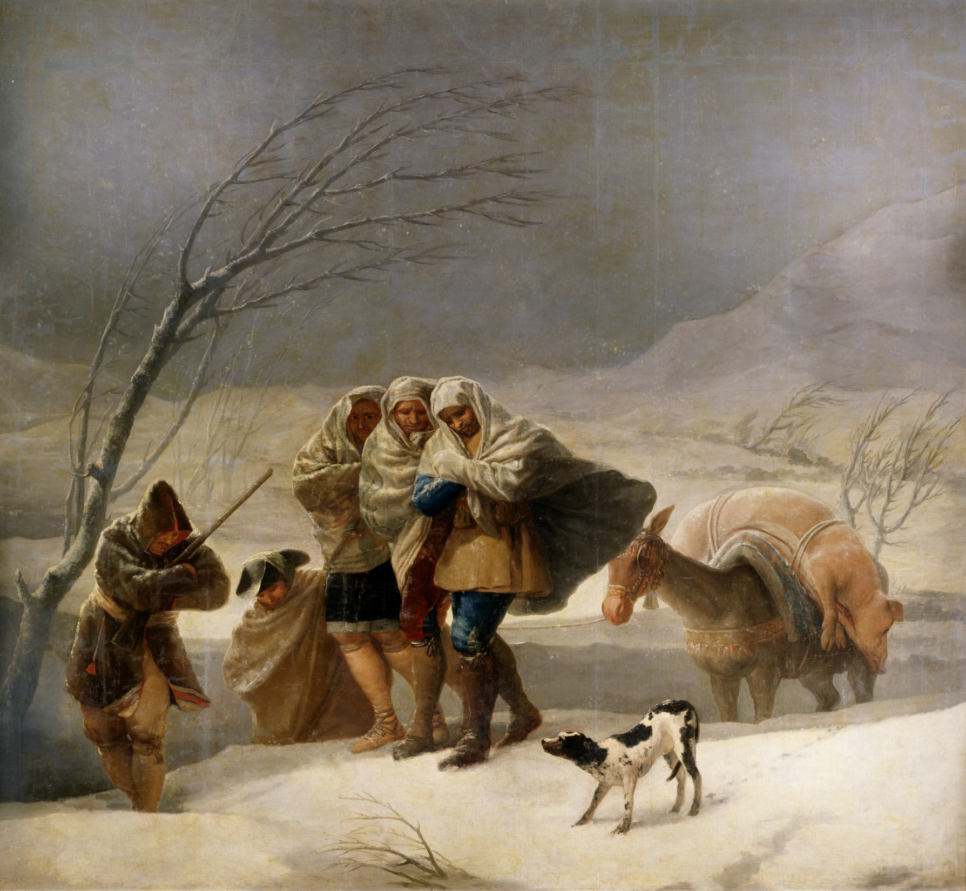

Slide 54
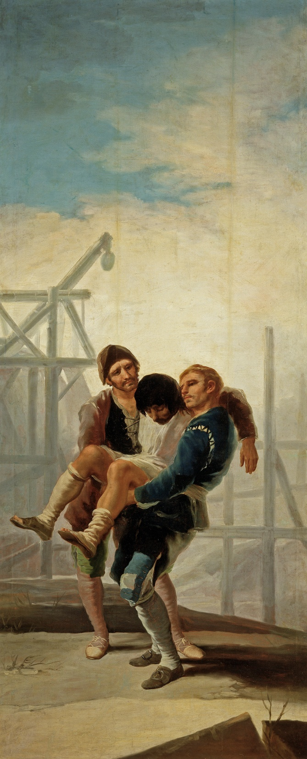

Slide 55
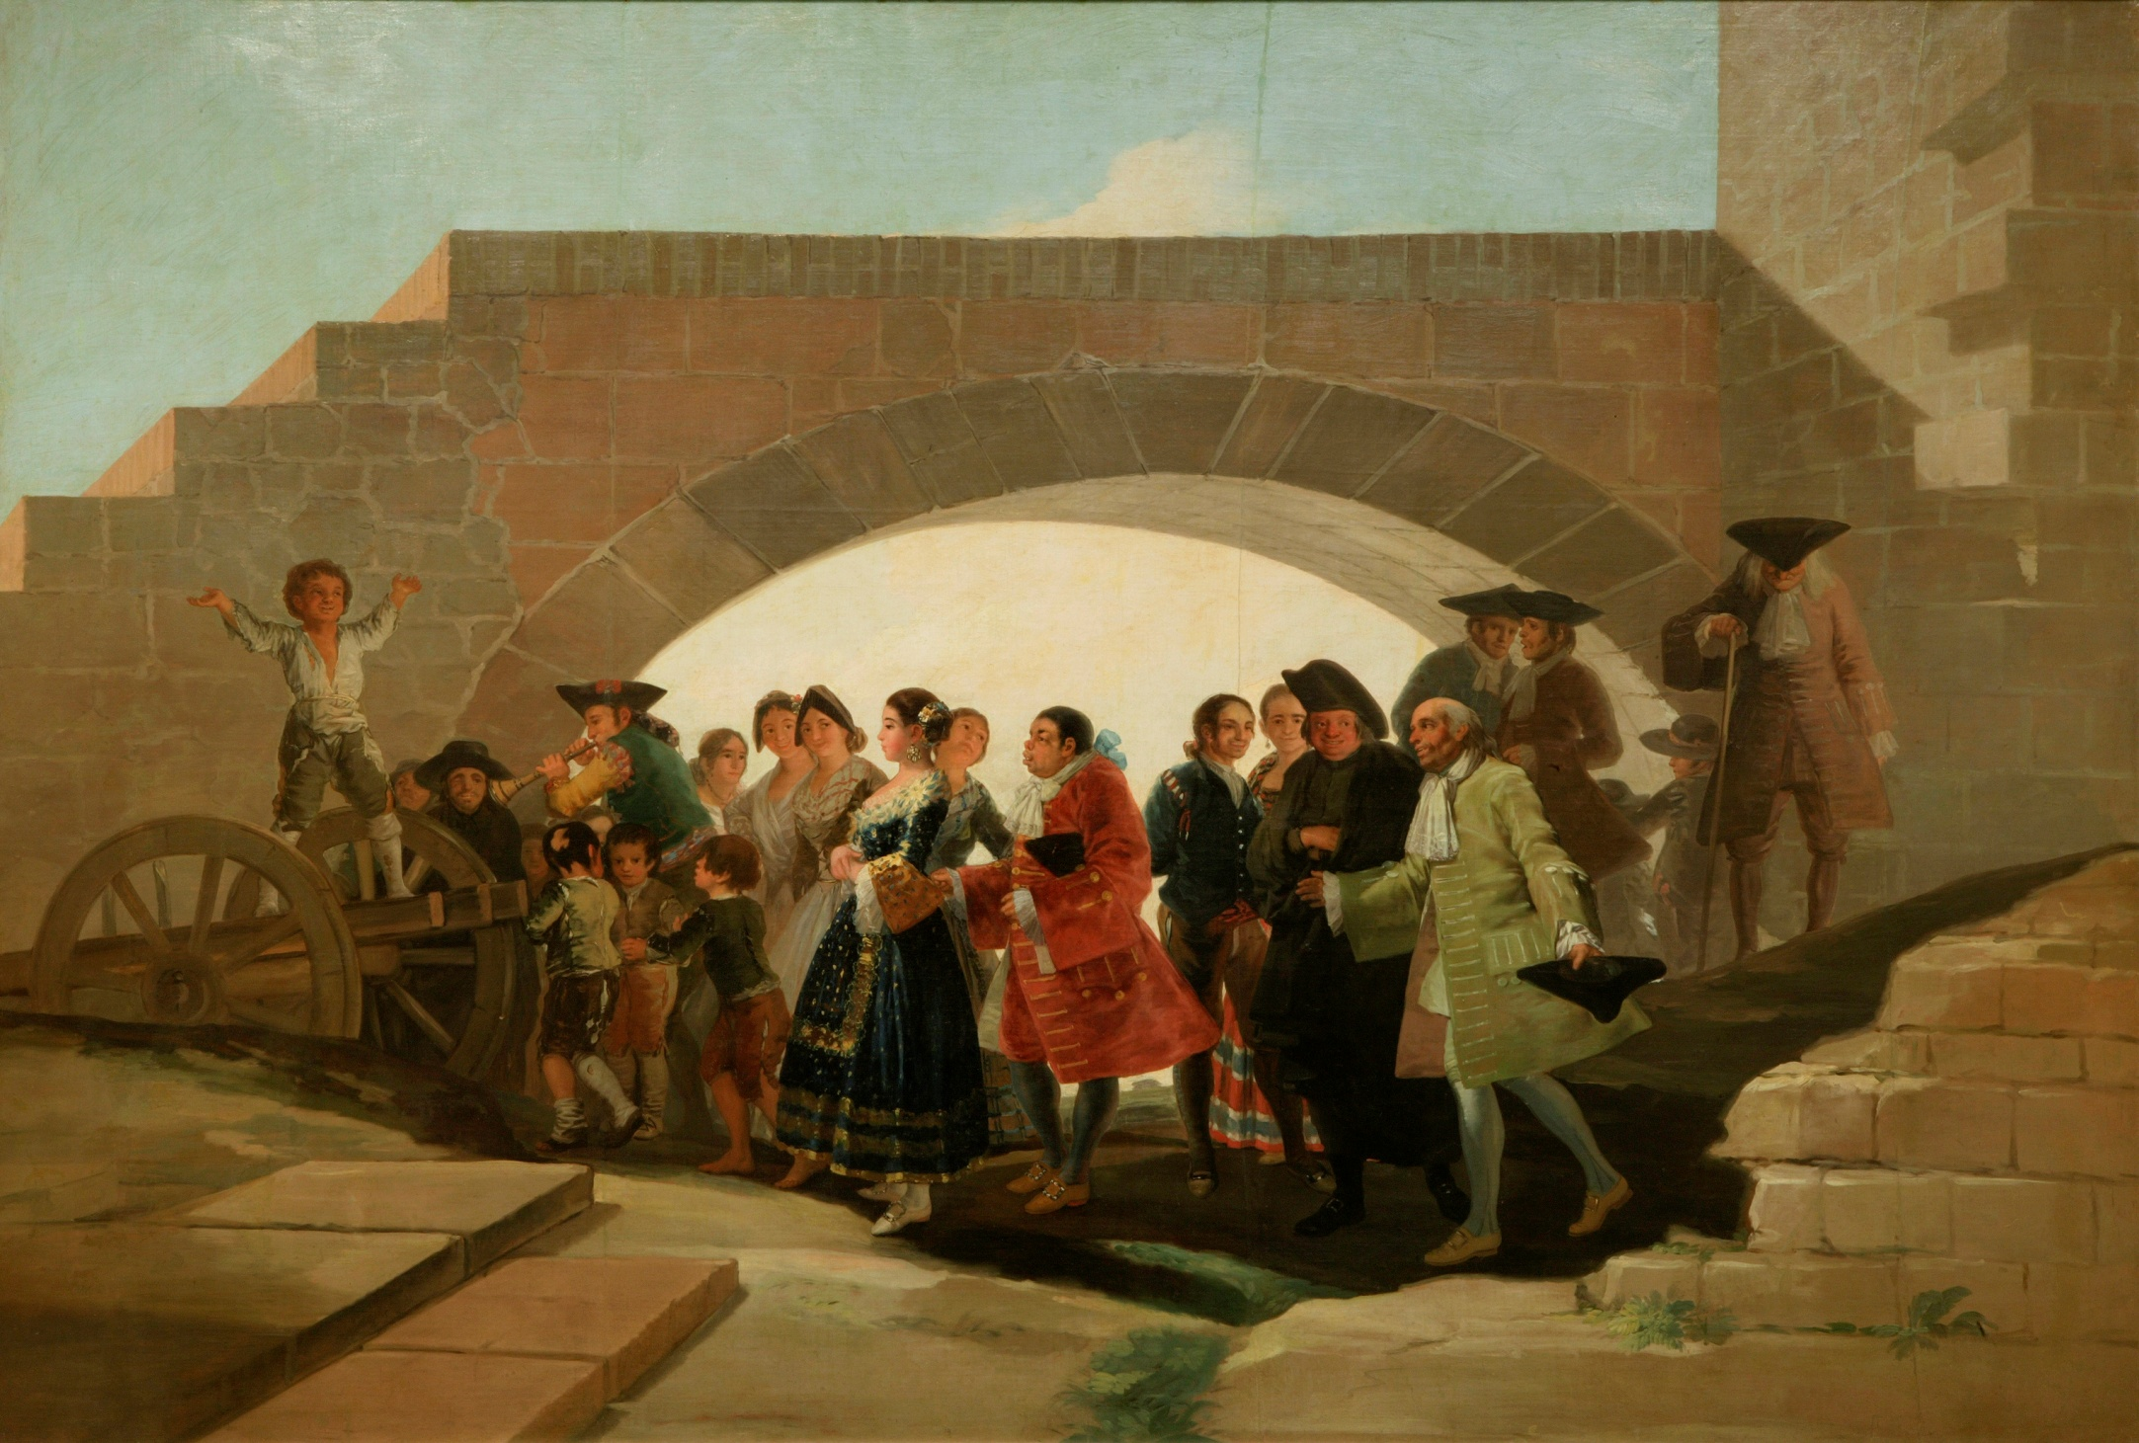

Slide 56
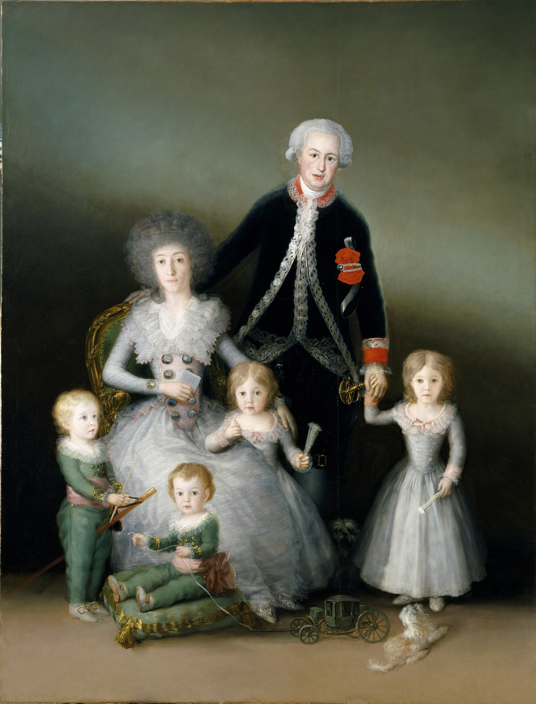
Duques de Osuna

Slide 57
Retrato de Jovellanos

Slide 59
La Duquesa de Chinchón

Slide 67
Duelo a garrotazos

